Slide 1
Teollinen puurakentaminen
Opetusmateriaalia teollisen puurakentamisen koulutukseen
2022

Slide 2
Aineiston alkuperä
Aineiston käyttö
Teollisen puurakentamisen oppimateriaali on tuotettu 2021-2022 Puuinfo Oy:n johtamassa hankkeessa, jossa mukana myös:
Ammattiopisto Lappia,
TTS-Työtehoseura,
Kaakkois-Suomen ammattikorkeakoulu,
Metropolia ammattikorkeakoulu,
Jyväskylän ammattikorkeakoulu,
Tampereen yliopisto sekä
Puutuoteteollisuus ry.
Hanketta on rahoittanut ympäristöministeriö.
Aineisto on tarkoitettu käyttöön teollisen puurakentamisen koulutuksessa ja opiskelussa mahdollisimman laajasti.
Aineistolla on Nimeä-JaaSamoin (CC BY-SA) -lisenssi, joka edellyttää, että aineistoa käytettäessä tekijä mainitaan asianmukaisesti ja johdannaisteoksia saa levittää vain samalla lisenssillä kuin alkuperäistä teosta.
Alkuperäinen aineisto sekä Puuinfon mahdolliset päivitykset siihen julkaistaan aoe.fi-portaalissa sekä puuinfo.fi-sivustolla.

Slide 3
Teolliset rakennusjärjestelmät

Slide 4
Tekijät
Tero Lahtela, Insinööritoimisto Tero Lahtela Oy
Julkaisupäivä: 1.7.2021

Slide 5
Ranka- ja massiivipuulevyrakenteiset tilaelementit Asuin- ja toimitilarakentaminen

Slide 6
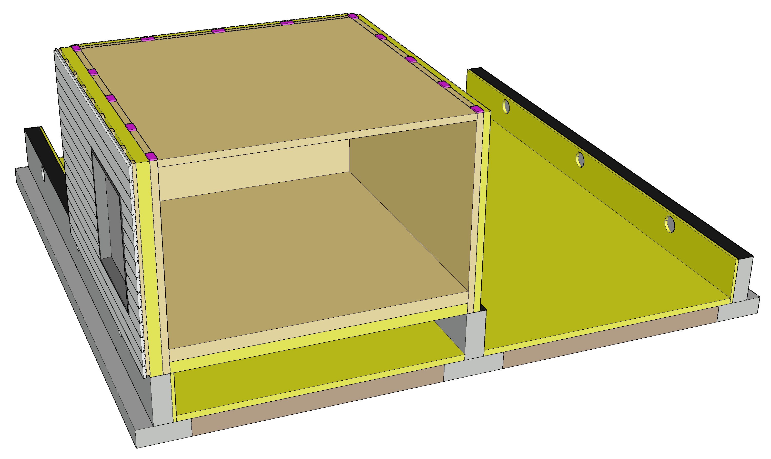
Tilaelementin osat
Alapohja
Kantavat ulkoseinät
Kantavat väliseinät
Välipohjat
Muu varustelu
Ulkoverhous
Ikkunat ja ovet
Talotekniikka
Sisäpinnat
Kalusteet

Slide 7
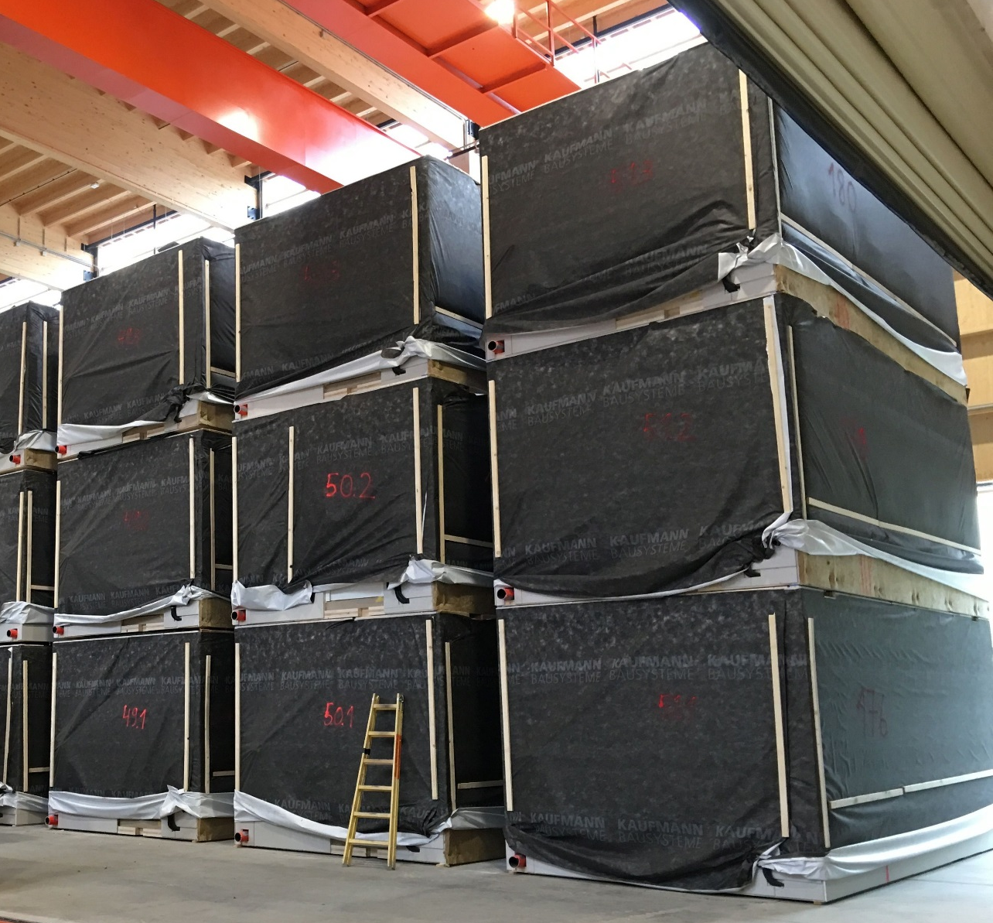
Tilaelementit
Tilaelementtejä valmistetaan
Rankarakenteisena
Massiivipuulevyrakenteisena
Edellisten yhdistelminä
Tilaelementtijärjestelmä on kantavaseinäinen järjestelmä, jossa rakennusosat toimivat periaatteessa samalla tavalla kuin tasoelementtijärjestelmässä
Kuva: Tero Lahtela

Slide 8
Järjestelmän käyttökohteet
Tilaelementtejä käytetään ensisijaisesti
Pien-, rivi- ja kerrostaloissa
Majoitus- ja hoitolaitosrakennuksissa
Koulu- ja päiväkotirakennuksissa
Tilaelementtejä valmistetaan ensisijaisesti rankarakenteisena
Massiivipuulevyrakenteiset tilaelementit ovat olleet käytössä Suomessa vasta noin 10 vuoden ajan

Slide 9
Tilaelementtien vahvuudet ja haasteet
Vahvuudet
Rakennusosakohtaisesti samat vahvuudet kuin ranka- ja massiivipuulevyrakenteisilla tasoelementeillä
Erittäin pitkä esivalmistusaste lyhentää työmaa-aikaa
Laadunvarmistus voidaan tehdä valtaosin jo tehtaalla
Haasteet
Rakennusosakohtaisesti samat vahvuudet kuin ranka- ja massiivipuulevyrakenteisilla tasoelementeillä
Tilaelementtien väliset liitokset
Erikoiskuljetukset
Nostojen aiheuttamat rasitukset runkorakenteeseen

Slide 10
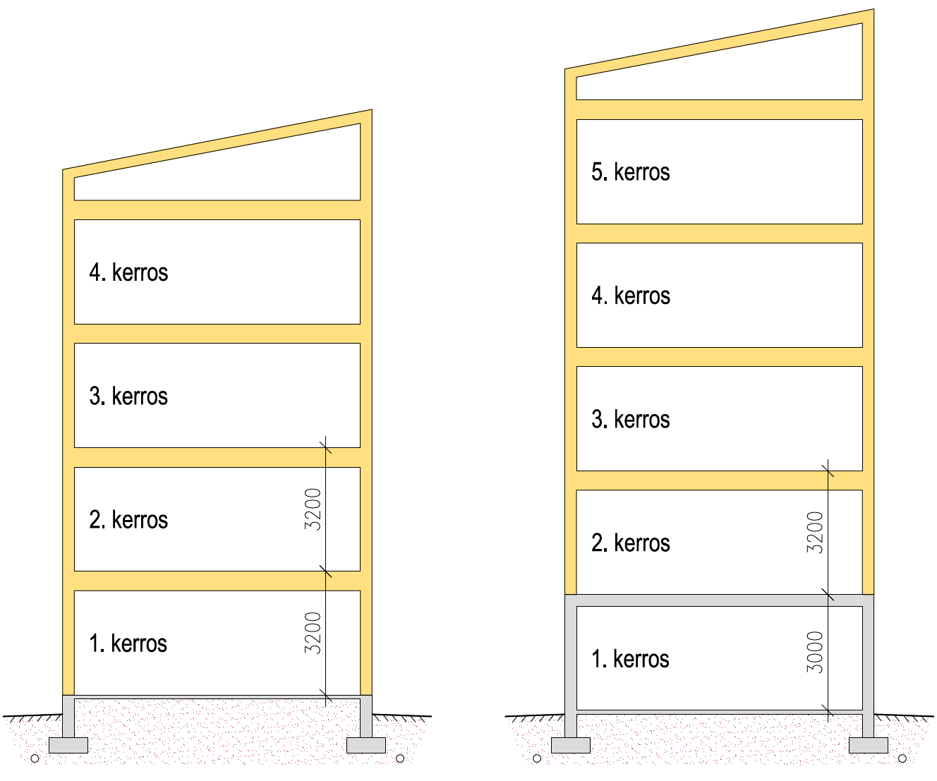
Kerrosmäärä tilaelementtejä käytettäessä
Kerrosmäärään vaikuttavat tekijät samat kuin ranka- ja massiivipuulevyrakenteisissa tasoelementeissä
Suositeltava kerrosmäärä
Rankarakenteisena enintään 5 puurakenteista kerrosta
Massiivipuulevyrakenteisena enintään 8 puurakenteista kerrosta
Kerroskorkeus
3200 mm (asuinrakennus)
3800…4000 mm (julkiset tilat)

Slide 11
Rankarakenteinen tilaelementti
Kantava runko koostuu puurangoista ja/tai palkeista
Massiivipuulevyjen käyttö mahdollista (esim. jäykistävät rakennusosat)
Rankojen ja palkkien k-jako pyritään sovittamaan villalevyjen leveyteen (k-jako 600 mm)
Tilaelementeille ei ole standardisoituja vakiomittoja
Tilaelementit valmistetaan tilauksesta suunnitelmien mukaan
Ulkoverhous on tavallisesti puupaneelia tai muuta levymäistä ulkoverhousmaterialia (asennus tehtaalla)

Slide 12
Massiivipuulevyrakenteinen tilaelementti
Kantava runko massiivipuulevyä (CLT tai kerrannaisliimattu LVL)
Lattia- ja kattorakenne voi olla myös palkkirakenteinen
Lämmöneristys on massiivipuulevyn ulkopuolella
Tilaelementeille ei ole standardisoituja vakiomittoja
Tilaelementit valmistetaan tilauksesta suunnitelmien mukaan vakiolevypaksuuksia käyttäen (erikoislevyjä saatavilla)
Ulkoverhous on tavallisesti puupaneelia tai muuta levymäistä ulkoverhousmaterialia (asennus tehtaalla)

Slide 13
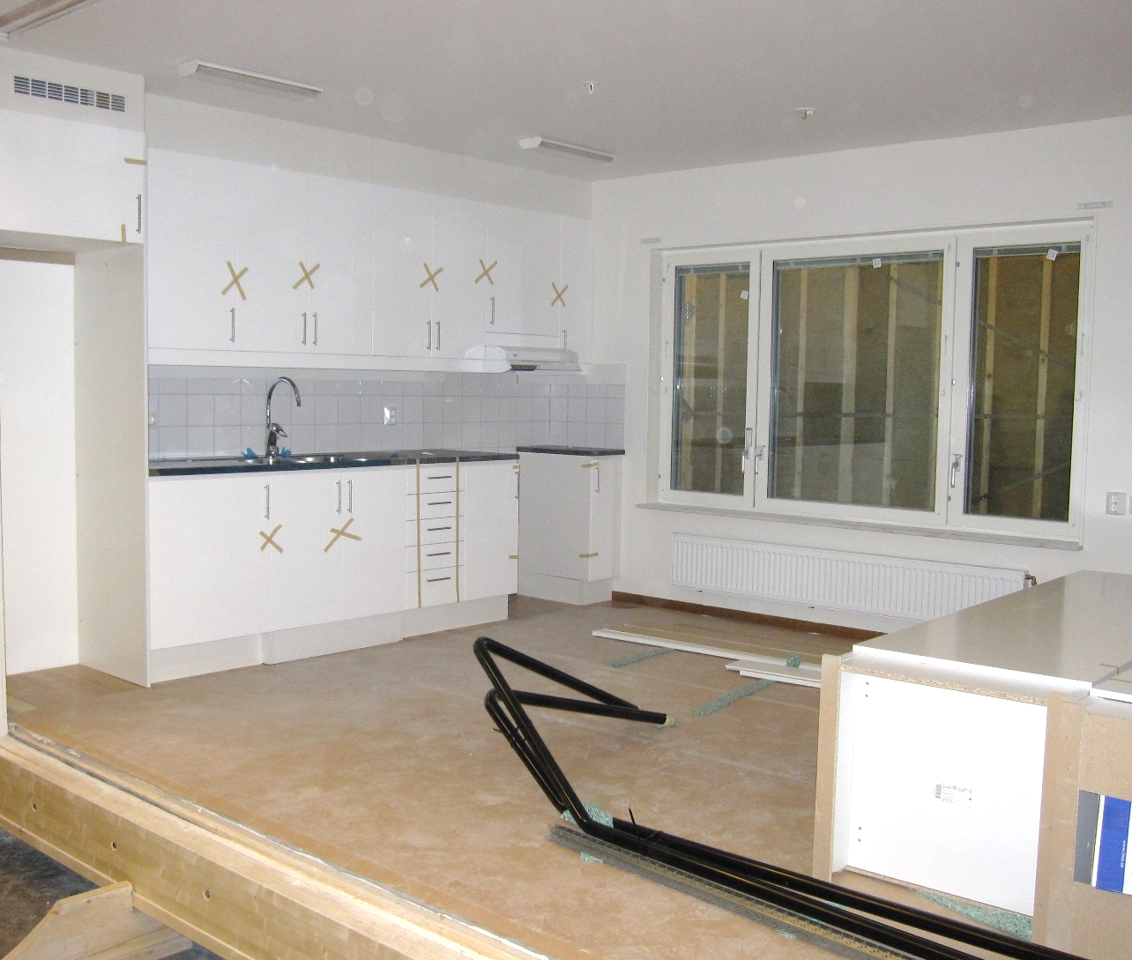
Tilaelementin esivalmistusaste
Tilaelementit pyritään valmistamaan tehtaalla mahdollisimman valmiiksi sisältäen
Sisäpinnat
Kalusteet
Talotekniikan
Ikkunat ja ovet
Ulkoverhous
Kuva: Tero Lahtela

Slide 14
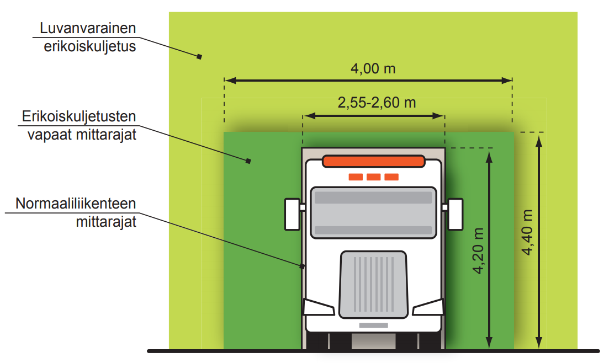
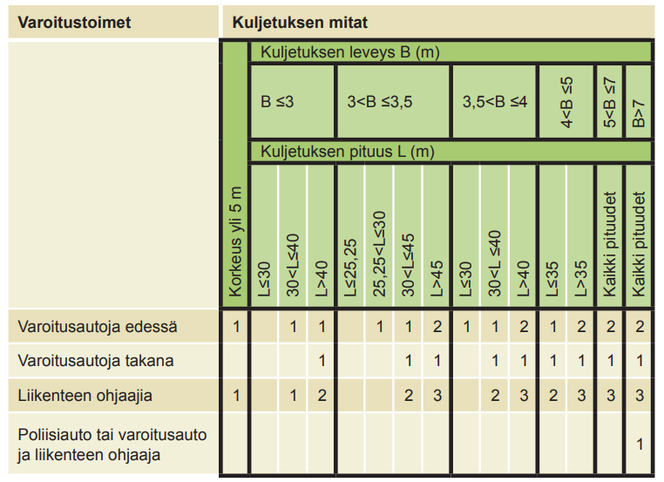
Tilaelementtien koko (suuntaa-antava)
Tilaelementtien koon määrityksessä tulee ottaa huomioon erikoiskuljetuksia koskevat määräykset
Suositeltavat tilaelementin mitat
Leveys ≤ 4,0 m
Korkeus ≤ 3,2 m
Pituus ≤ 10 m
Leveyttä ≤ 4,0 m suositellaan, jotta kuljetus voidaan tehdä yhdellä varoitusautolla (kuljetuksen hinta)
Kuvat: ELY-keskus

Slide 15
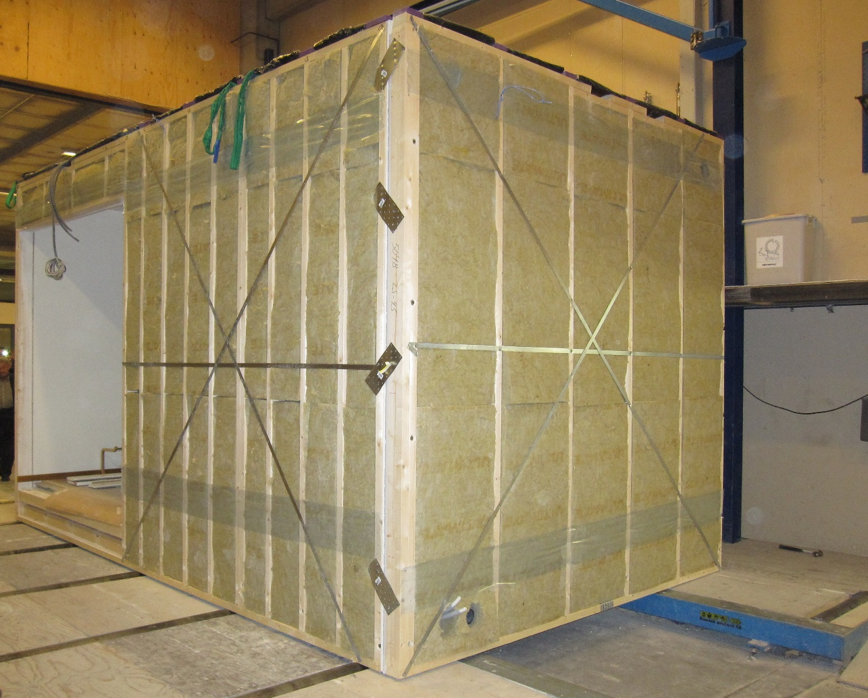
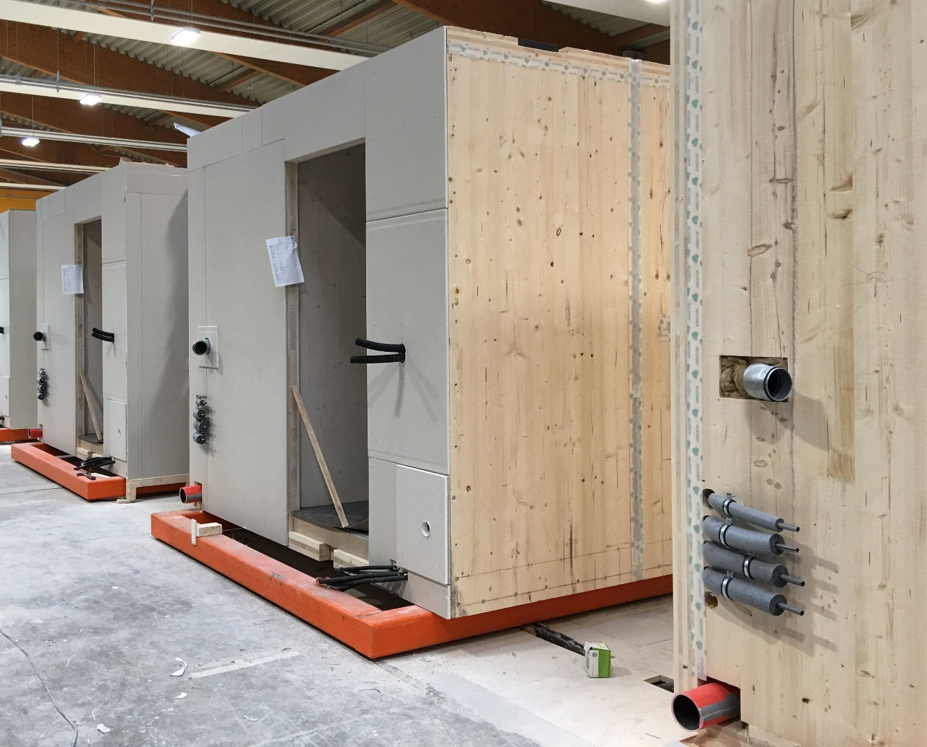
Tilaelementtejä
Rankarakenteinen
Massiivipuulevyrakenteinen
Kuva: Tero Lahtela
Kuva: Tero Lahtela

Slide 16
Tilaelementtien rakennetyypit
Tilaelementtien seinärakenteissa käytetään periaatteessa samoja rakennetyyppejä kuin tasoelementeissä
Välipohja muodostuu alemman tilaelementin kattorakenteesta ja ylemmän tilaelementin lattiarakenteesta
Välipohjassa voidaan käyttää massiivipuulevy- tai rankarakenteita tai näiden yhdistelmiä
Yläpohja toteutetaan tavallisesti NR-ristikkorakenteisista lohkoista
Yläpohjalohkoja käytetään tavallisesti sääsuojana tilaelementtien asennuksessa

Slide 17
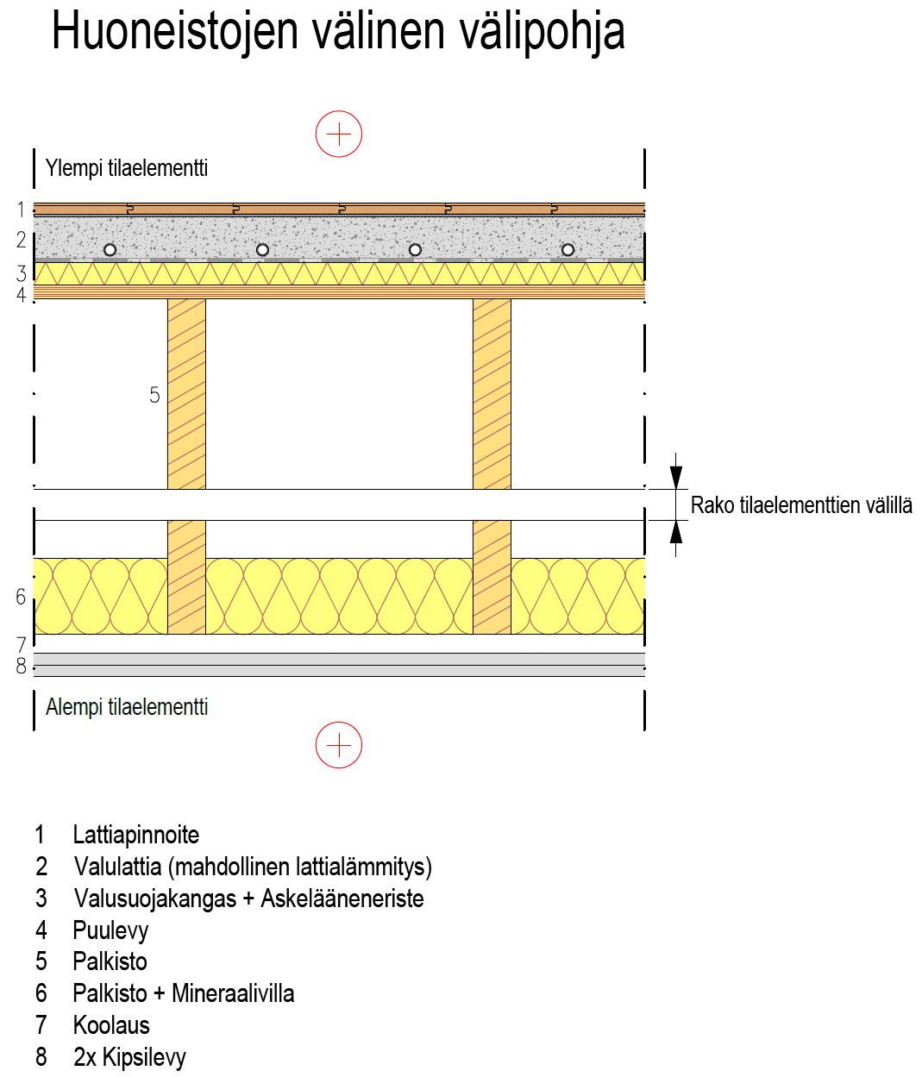
Tilaelementtivälipohja
Jäykistävänä levytyksenä käytetään
Palkiston päällä olevaa levytystä
Kattorakenteessa olevaa levytystä
Kipsilevyjä ja valua käytetään
Palotekniikkaan
Akustiikkaan
Palkiston ja koolauksen paksuuteen vaikuttaa
Värähtely (lattiassa) (usein mitoittava)
Taivutus- ja leikkausjännitys
Taipuma

Slide 18
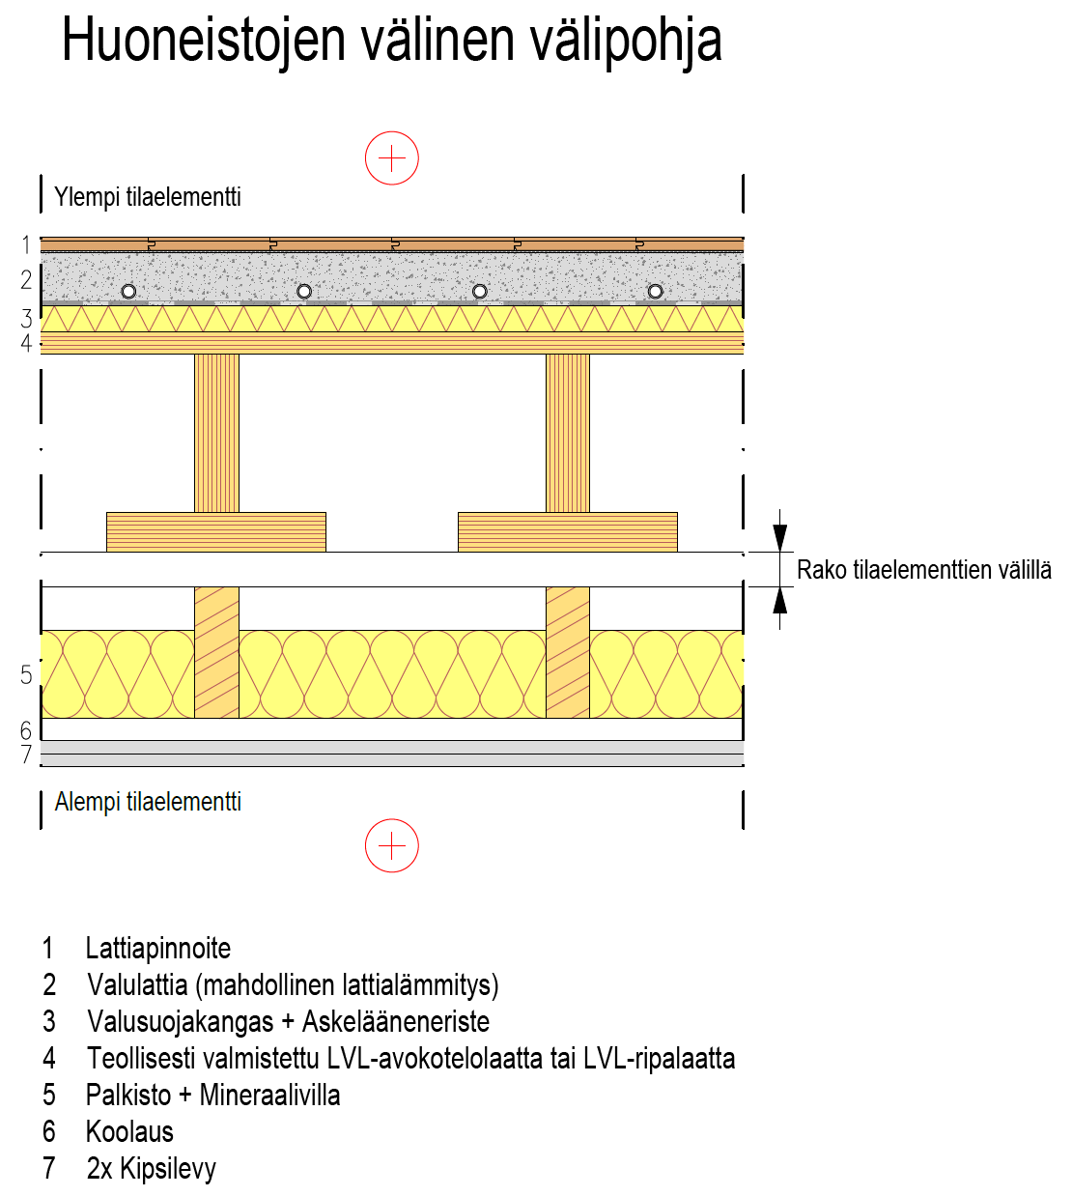
Tilaelementtivälipohja
Jäykistävänä levytyksenä käytetään
Ripa- tai avokotelolaatan levytystä
Kattorakenteessa olevaa levytystä
Kipsilevyjä ja valua käytetään
Palotekniikkaan
Akustiikkaan
Palkiston ja koolauksen paksuuteen vaikuttaa
Värähtely (lattiassa) (usein mitoittava)
Taivutus- ja leikkausjännitys
Taipuma

Slide 19
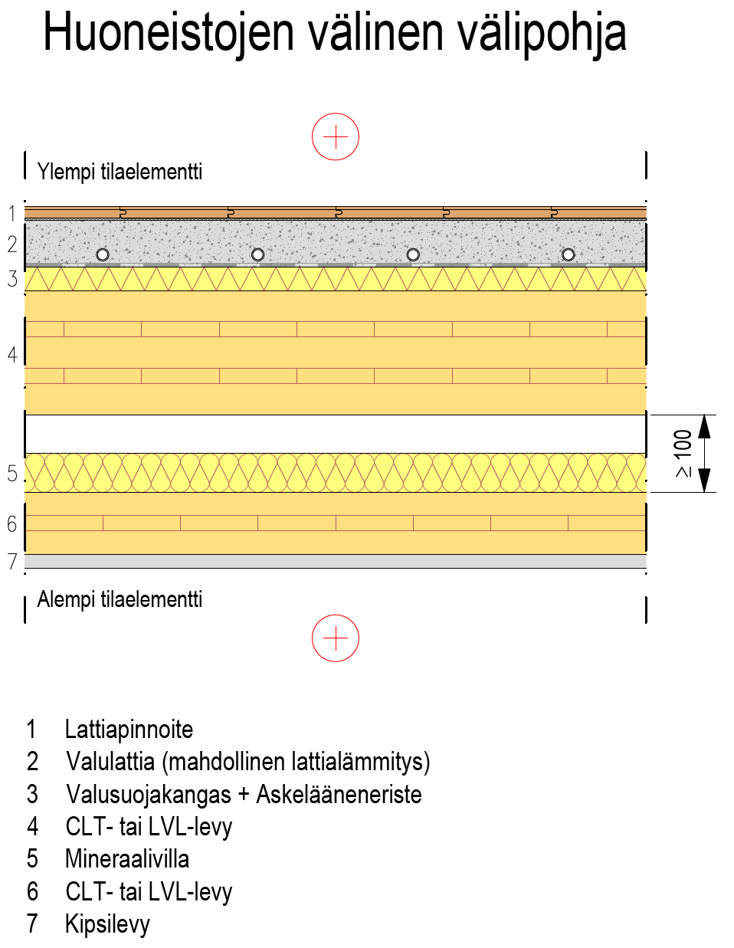
Tilaelementtivälipohja
Jäykistävänä levynä käytetään lattian tai katon massiivipuulevyä
Kipsilevyä ja valua käytetään
Palotekniikkaan
Akustiikkaan
Massiivipuulevyn paksuuteen vaikuttaa
Värähtely (lattiassa) (usein mitoittava)
Taivutus- ja leikkausjännitys
Taipuma

Slide 20
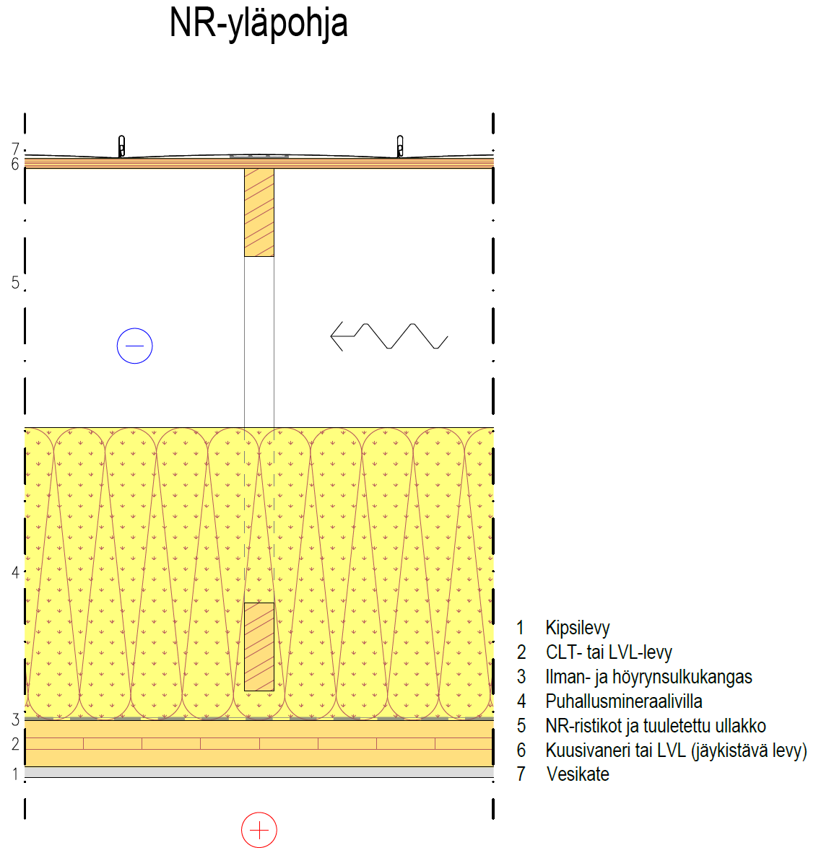
Yläpohjan rakenne
Voidaan toteuttaa tasoelementtijärjestelmän yläpohjatyypeillä
NR-ristikot
Palkkirakenteiset kattoelementit
NR-ristikoiden kannatus voidaan toteuttaa tasoelementtijärjestelmän menetelmillä
Tilaelementin katto voidaan suunnitella levyjäykisteeksi
Massiivipuulevy
Rankarakenteen levytys

Slide 21
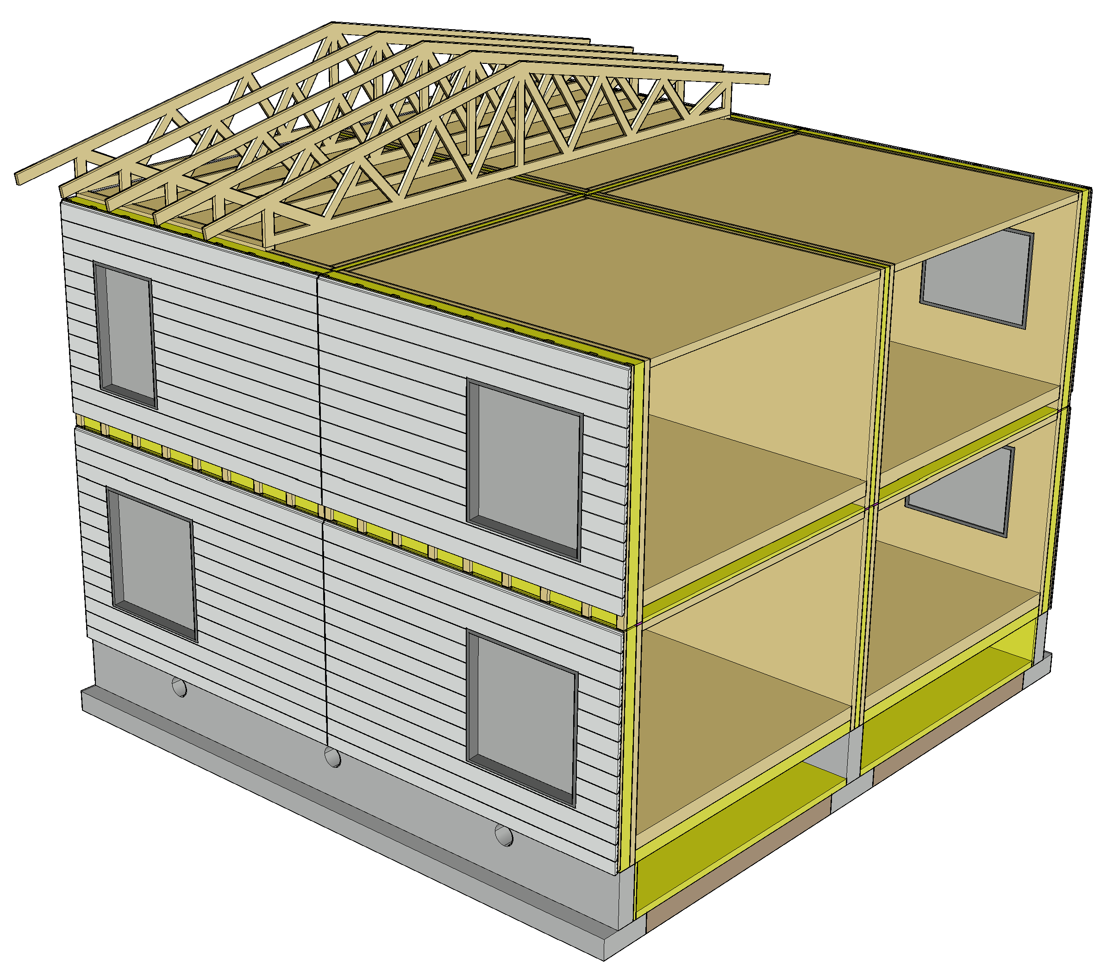
Elementtisaumat
Elementtisaumat muodostuvat tilaelementtien rajapintoihin
Ulkoverhouksen puupaneelin suunta vaikuttaa saumojen näkyvyyteen, kuten tasoelementtien tapauksessa

Slide 22
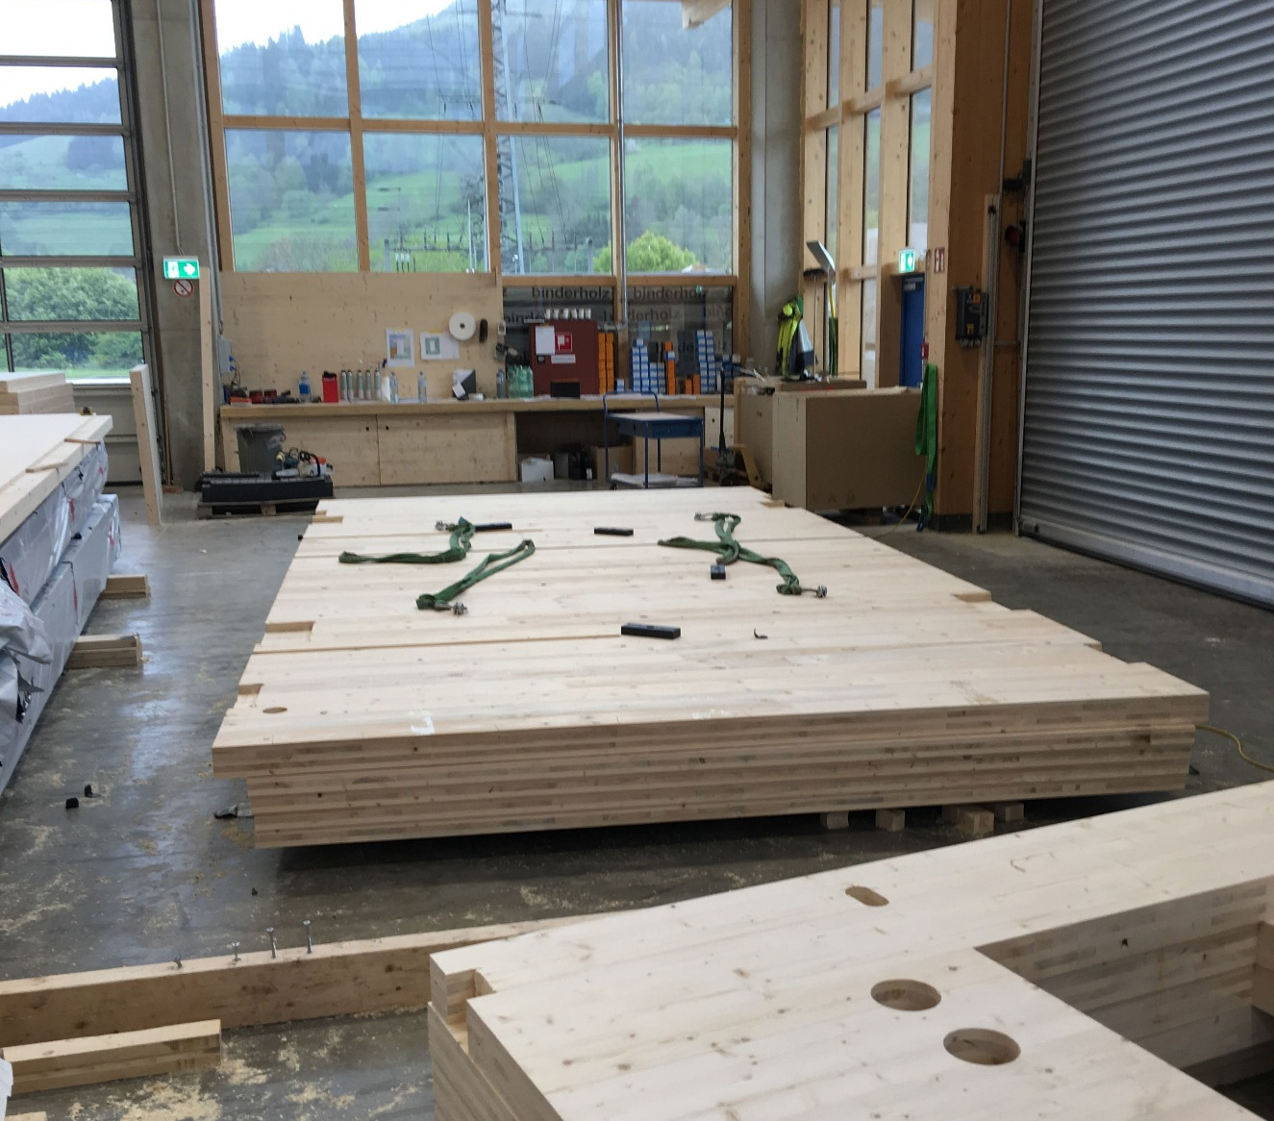
Tilaelementtivalmistus
Massiivipuulevyrakenteiset tilaelementit valmistetaan massiivipuulevyrakenteisista tasoelementeistä
Tilaelementtien osien valmistuksessa noudatetaan samoja periaatteita ja menetelmiä kuin tasoelementtijärjestelmässä
Kuva: Tero Lahtela

Slide 23
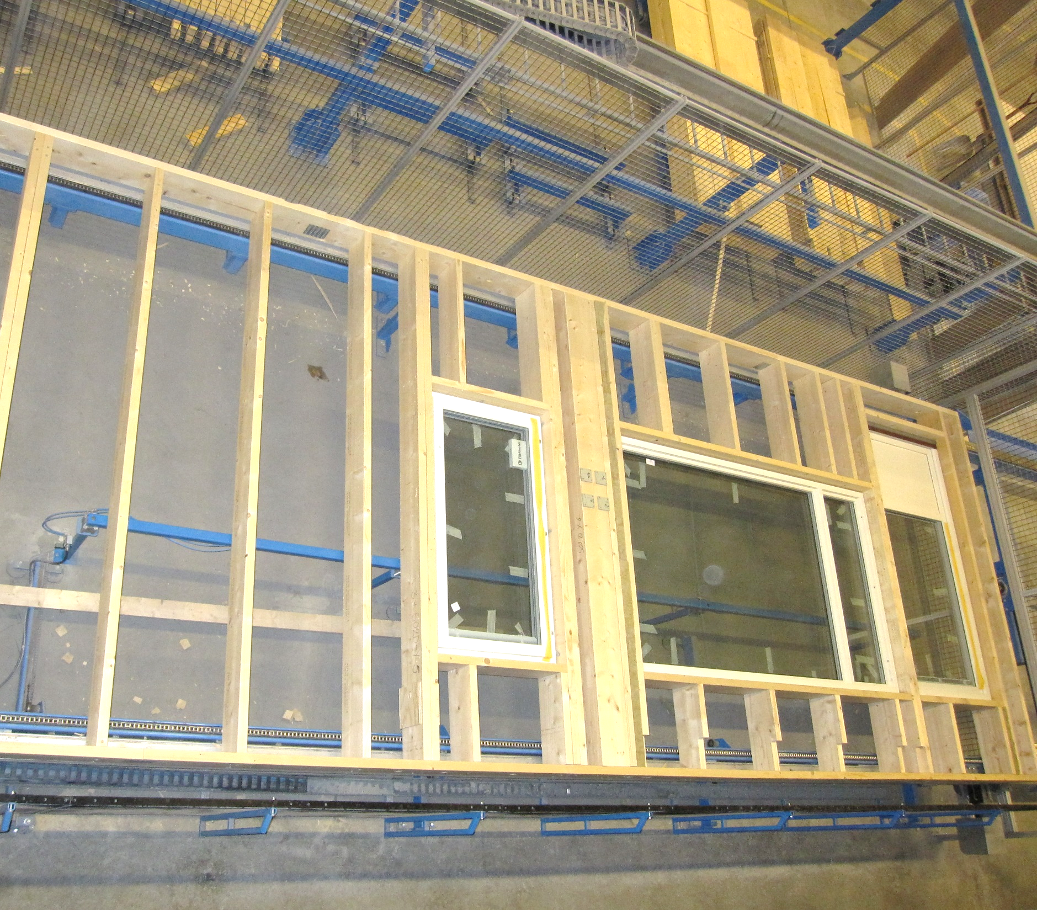
Tilaelementtivalmistus
Rankarakenteiset tilaelementit valmistetaan rankarakenteisista tasoelementeistä
Tilaelementtien osien valmistuksessa noudatetaan samoja periaatteita ja menetelmiä kuin tasoelementtijärjestelmässä
Kuva: Tero Lahtela

Slide 24
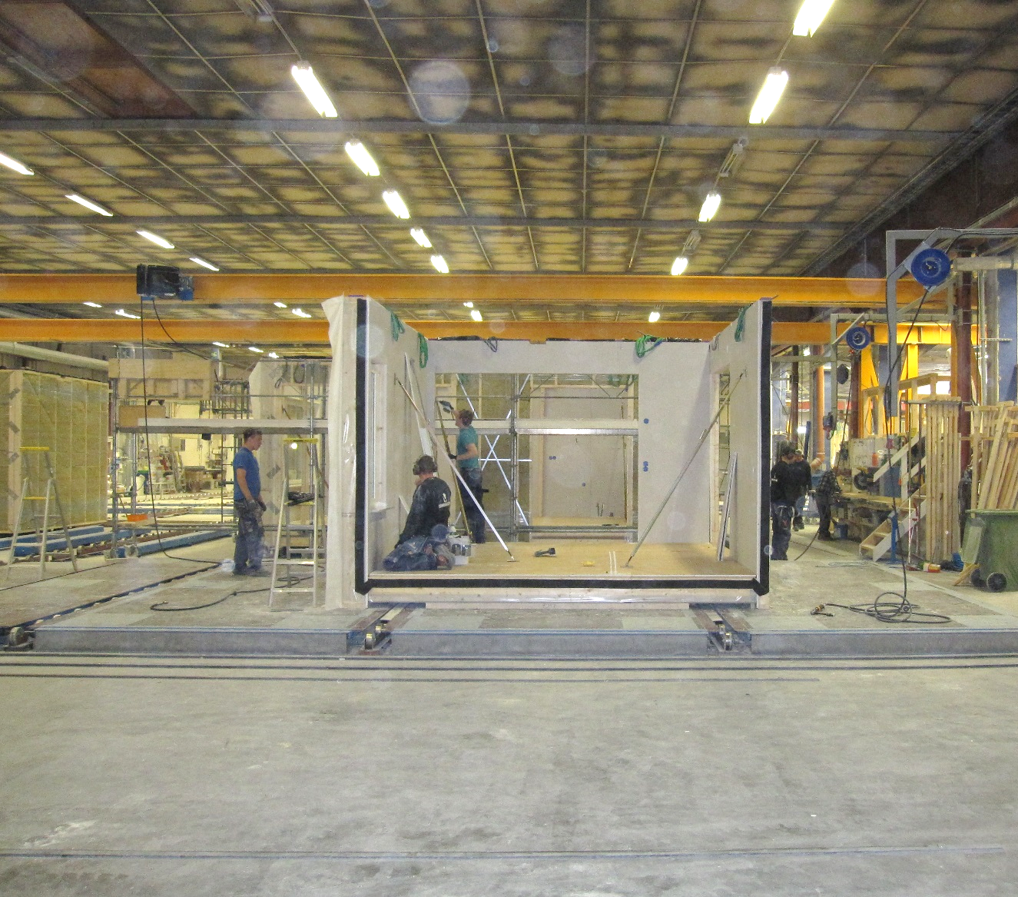
Tilaelementtivalmistus
Tilaelementit kootaan tasoelementeistä linjastolla
Tilaelementtien valmistus on jaettu linjastolle eri työpisteisiin
Linjaston alkupäässä kootaan kantava runko ja linjaston loppupäässä tehdään kalusteasennuksia
Kuva: Tero Lahtela

Slide 25
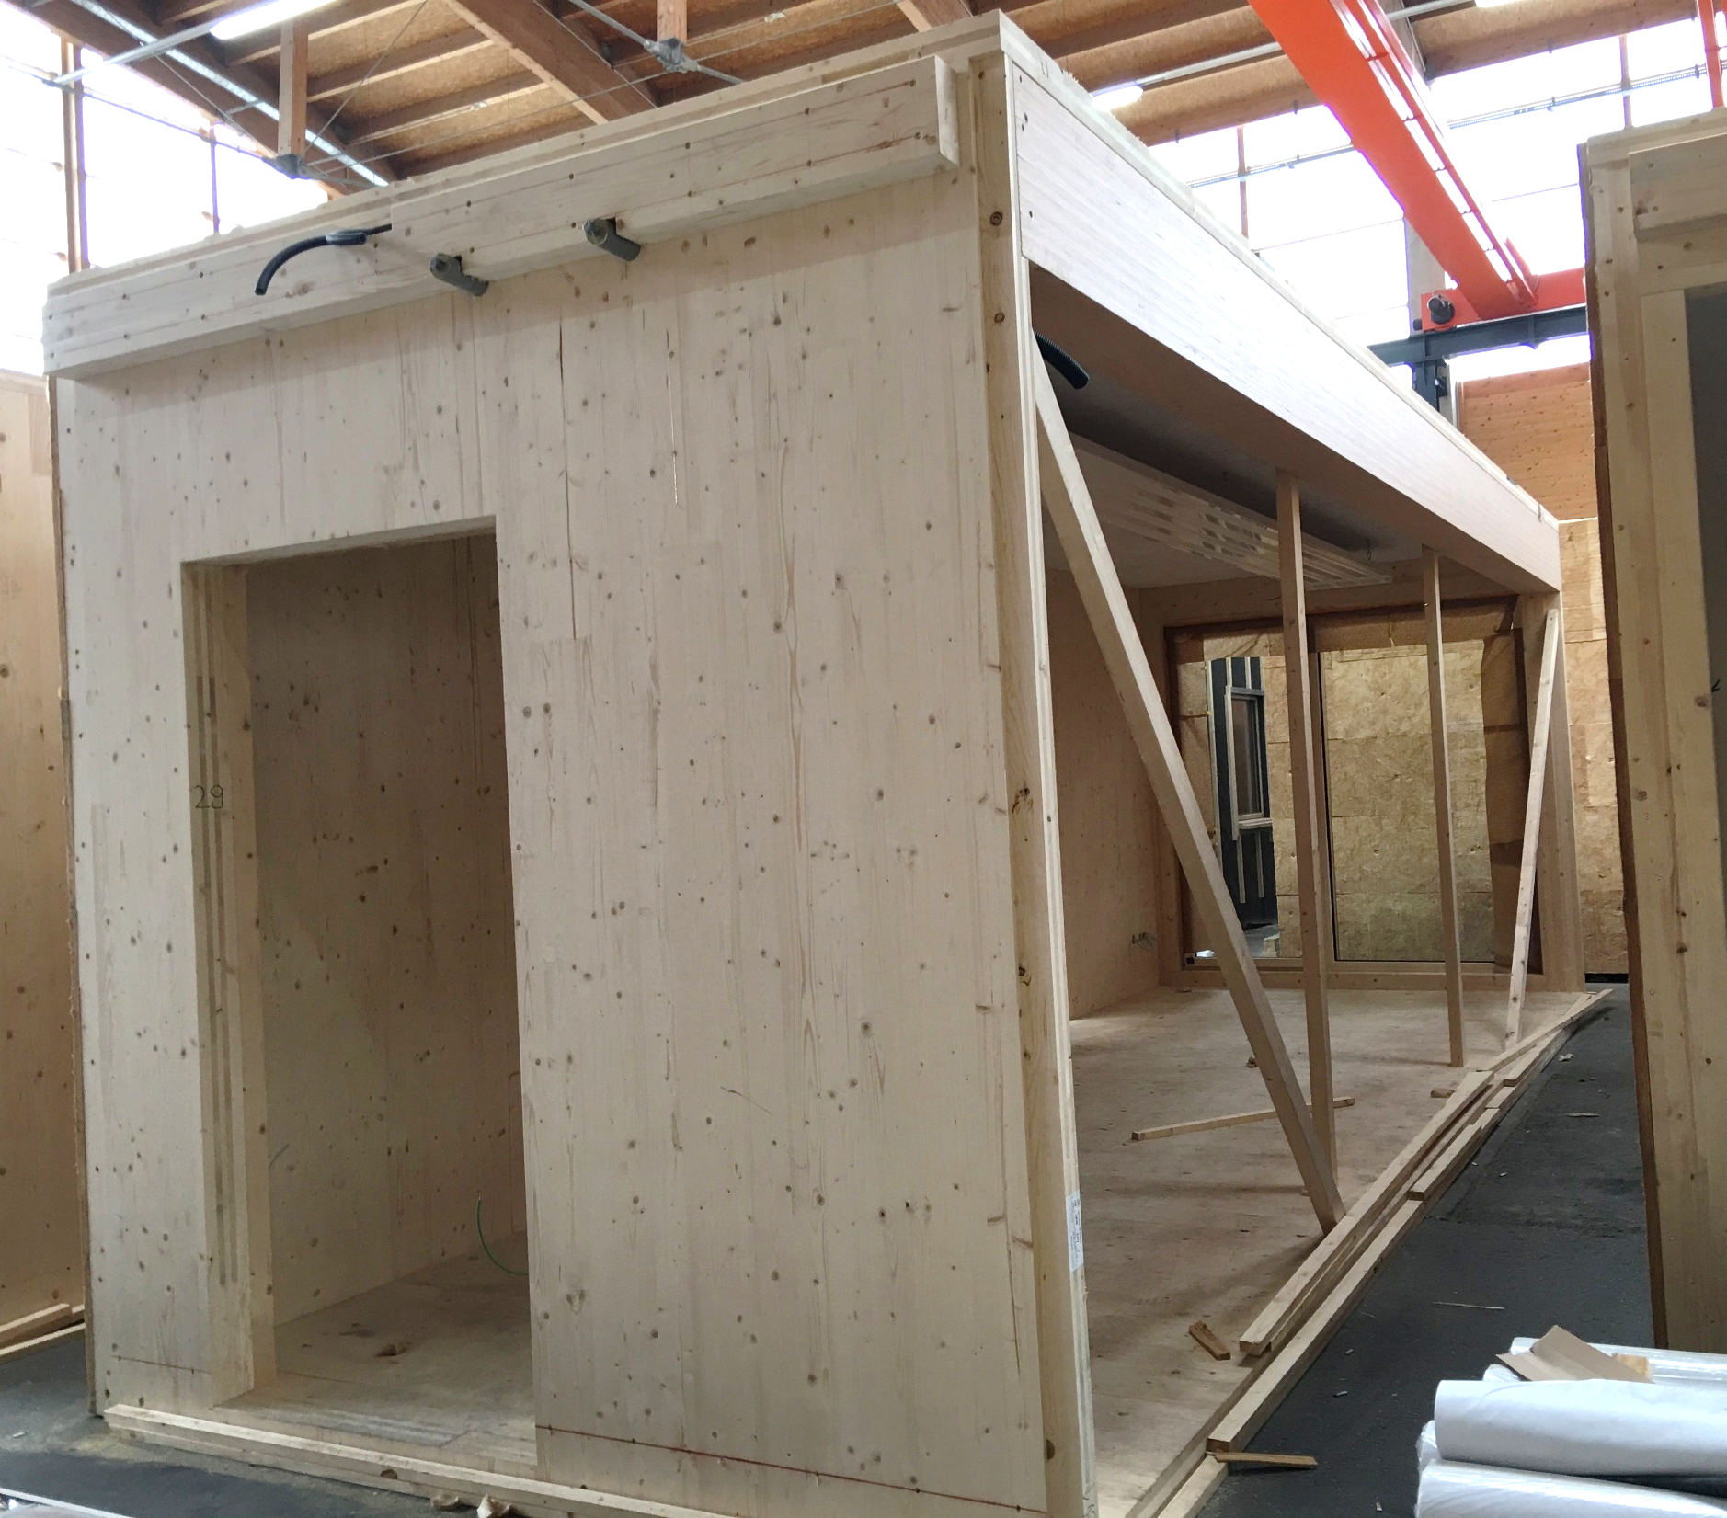
Tilaelementtivalmistus
Koulu- ja päiväkotirakennuksien yms. kokoontumistilojen tilaelementit ovat suurempia kuin asuinrakennusten tilaelementit
Tilaelementit voidaan suunnitella siten, että ne ovat kyljistä avoimia, jolloin saadaan suurempia yhtenäisiä tiloja
Avoimien sivujen kantavuudesta ja jäykistyksestä tulee huolehtia jo tilaelementtivalmistuksessa
Kuva: Tero Lahtela

Slide 26
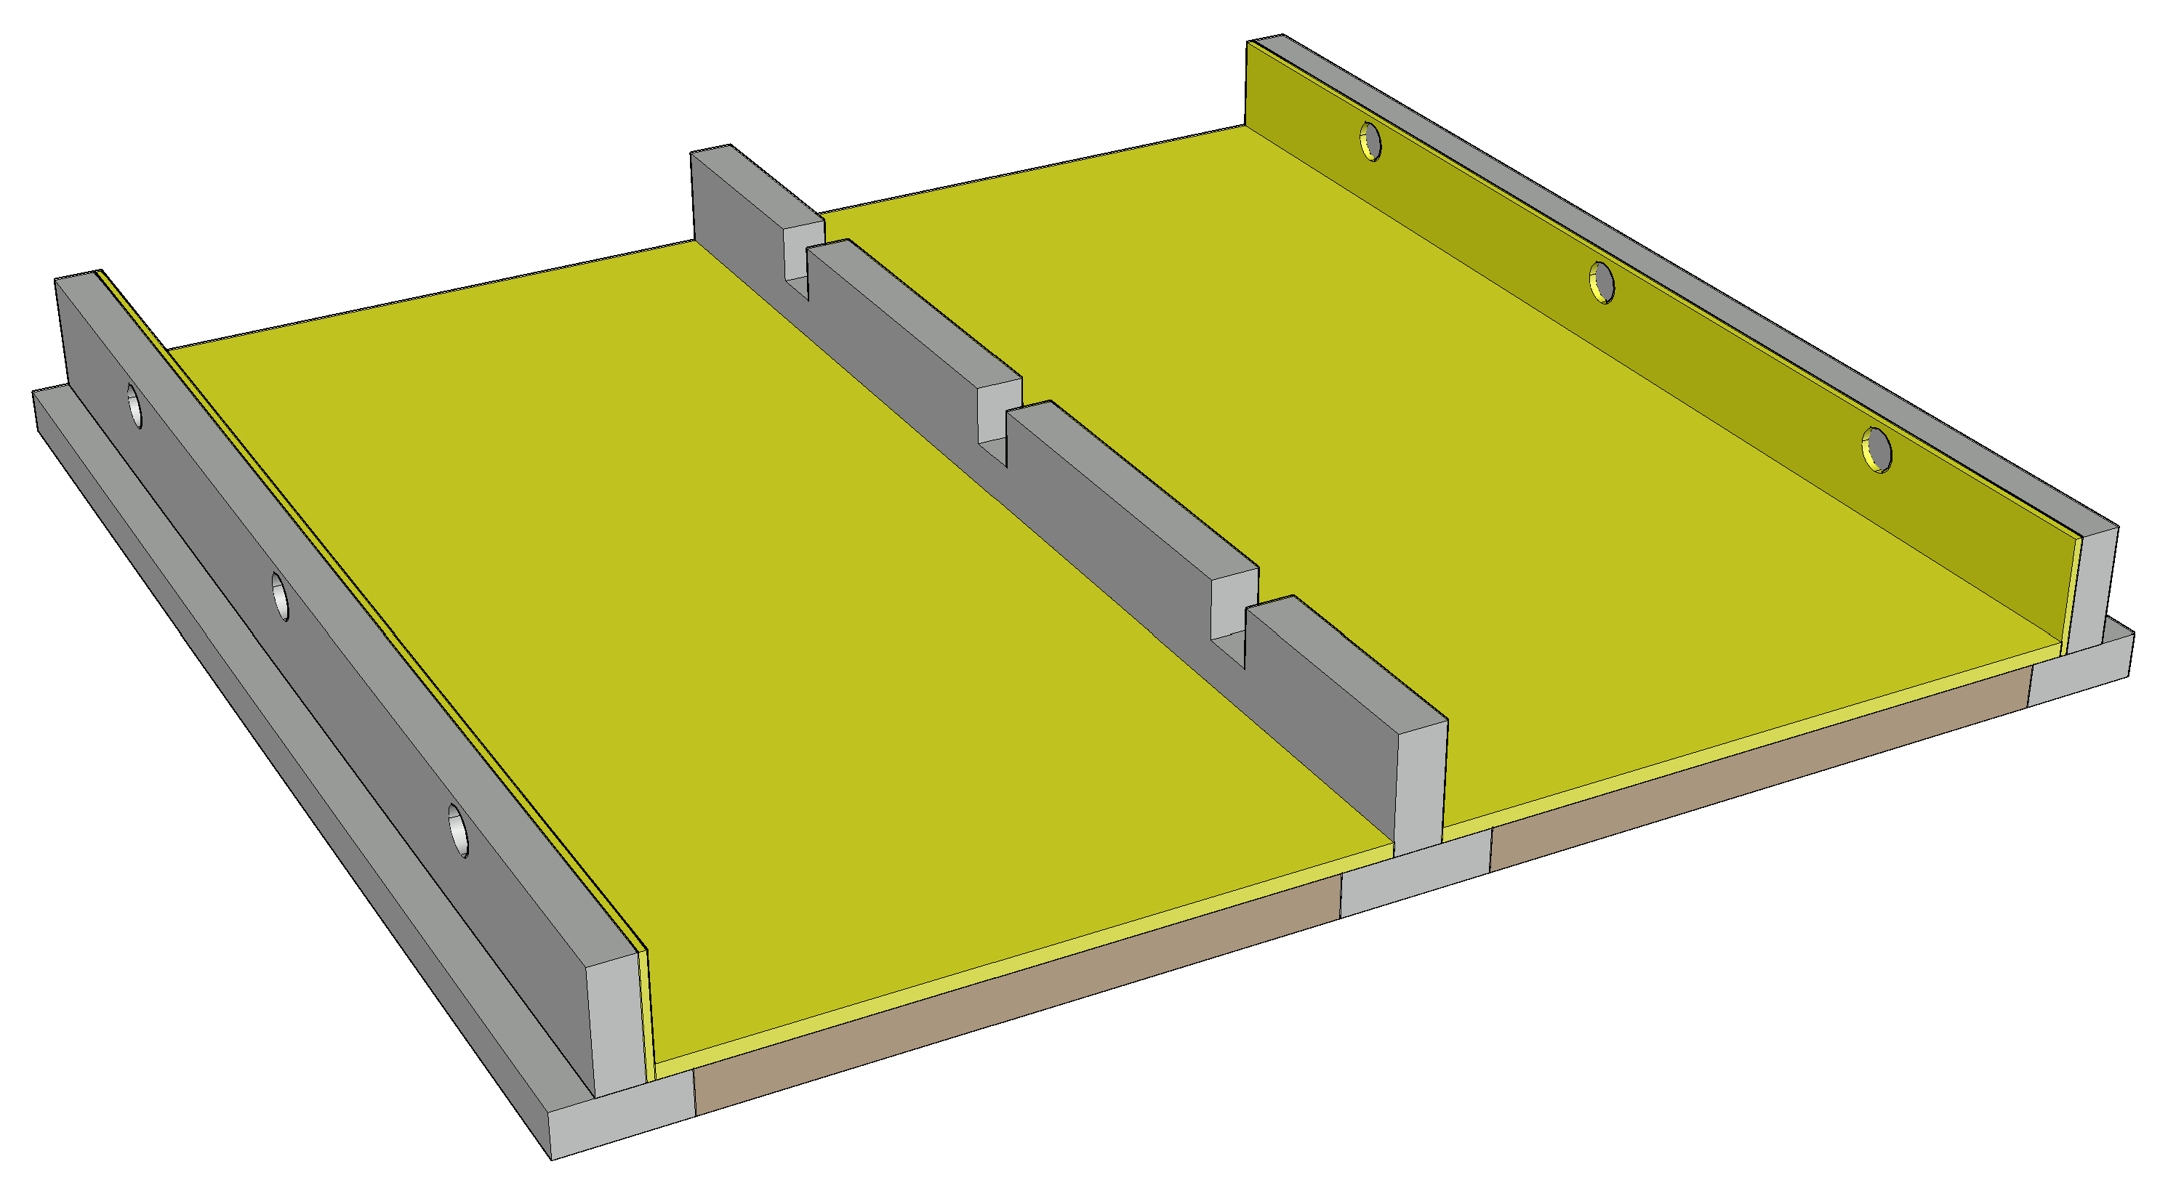
Tilaelementtien perustus
Tilaelementtien kantavien seinien alla tulee olla jatkuva perustus
Perustustyypit
Tuuletettu alapohja
Kellari
Haasteita
Seinän liittymä perustukseen
Perustuksen pystysuunnan mittatarkkuus

Slide 27
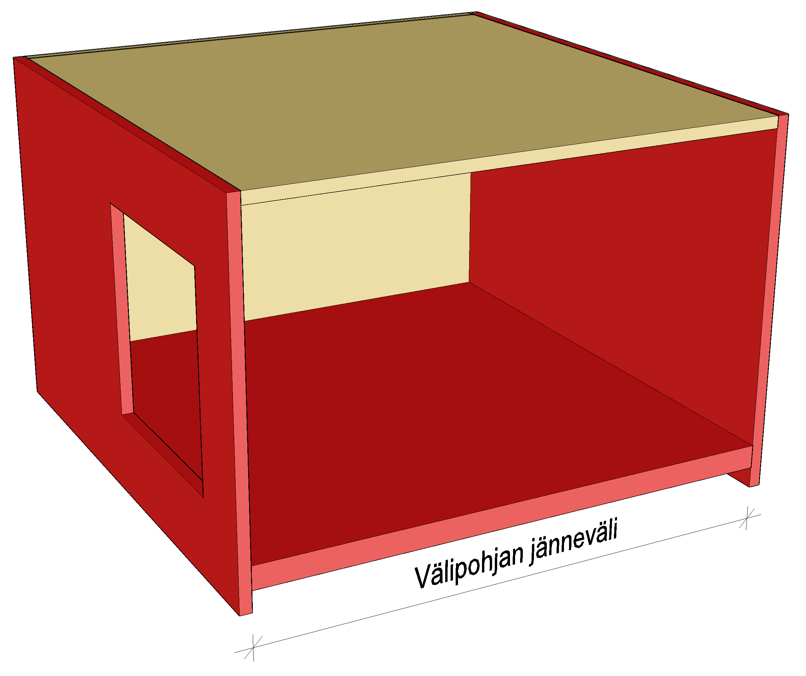
Tilaelementin välipohjan jänneväli
Välipohjan jännevälin määrittelee tavallisesti värähtelymitoitus
Kävelyn aiheuttaman värähtely
Tilalementissä välipohjan jänneväli on tavallisesti lyhyempi kuin tasoelementtijärjestelmässä
Tilaelementin jänneväli määräytyy usein tilaelementin kuljetusleveydestä

Slide 28
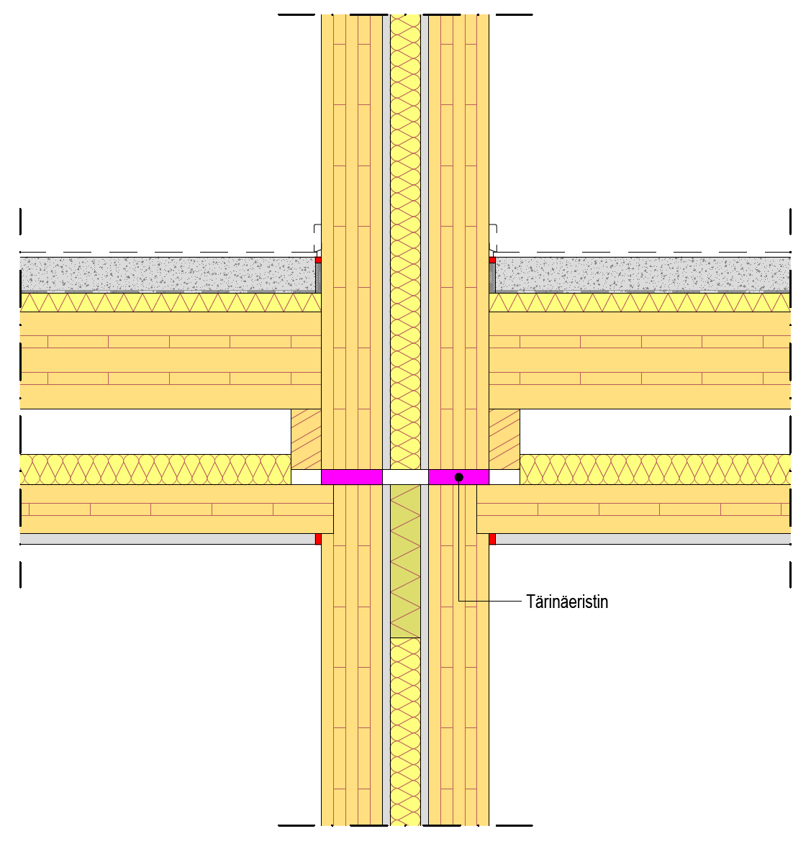
Tilaelementtien liittymät
Päällekkäisten tilaelementtien välisissä liitoksissa käytetään tärinäeristimiä (sivutiesiirtymä)
Tukialueella tulee yleisesti aina huomioida
Palotekniset seikat
Akustiset seikat (sivutiesiirtymä)
Kantavuus pystykuormille
Painuman minimointi
Vaakakuormien välittyminen
Jatkuvan sortuman estäminen

Slide 29
NR-ristikoiden kannatus
NR-ristikoiden tukina toimivat kantavat ulko- ja väliseinät, kuten tasoelementtijärjestelmässä
Kun tilaelementin katto suunnitellaan toimimaan kantavana rakenteena palotilanteessa, ei tarvita paloristikoita

Slide 30
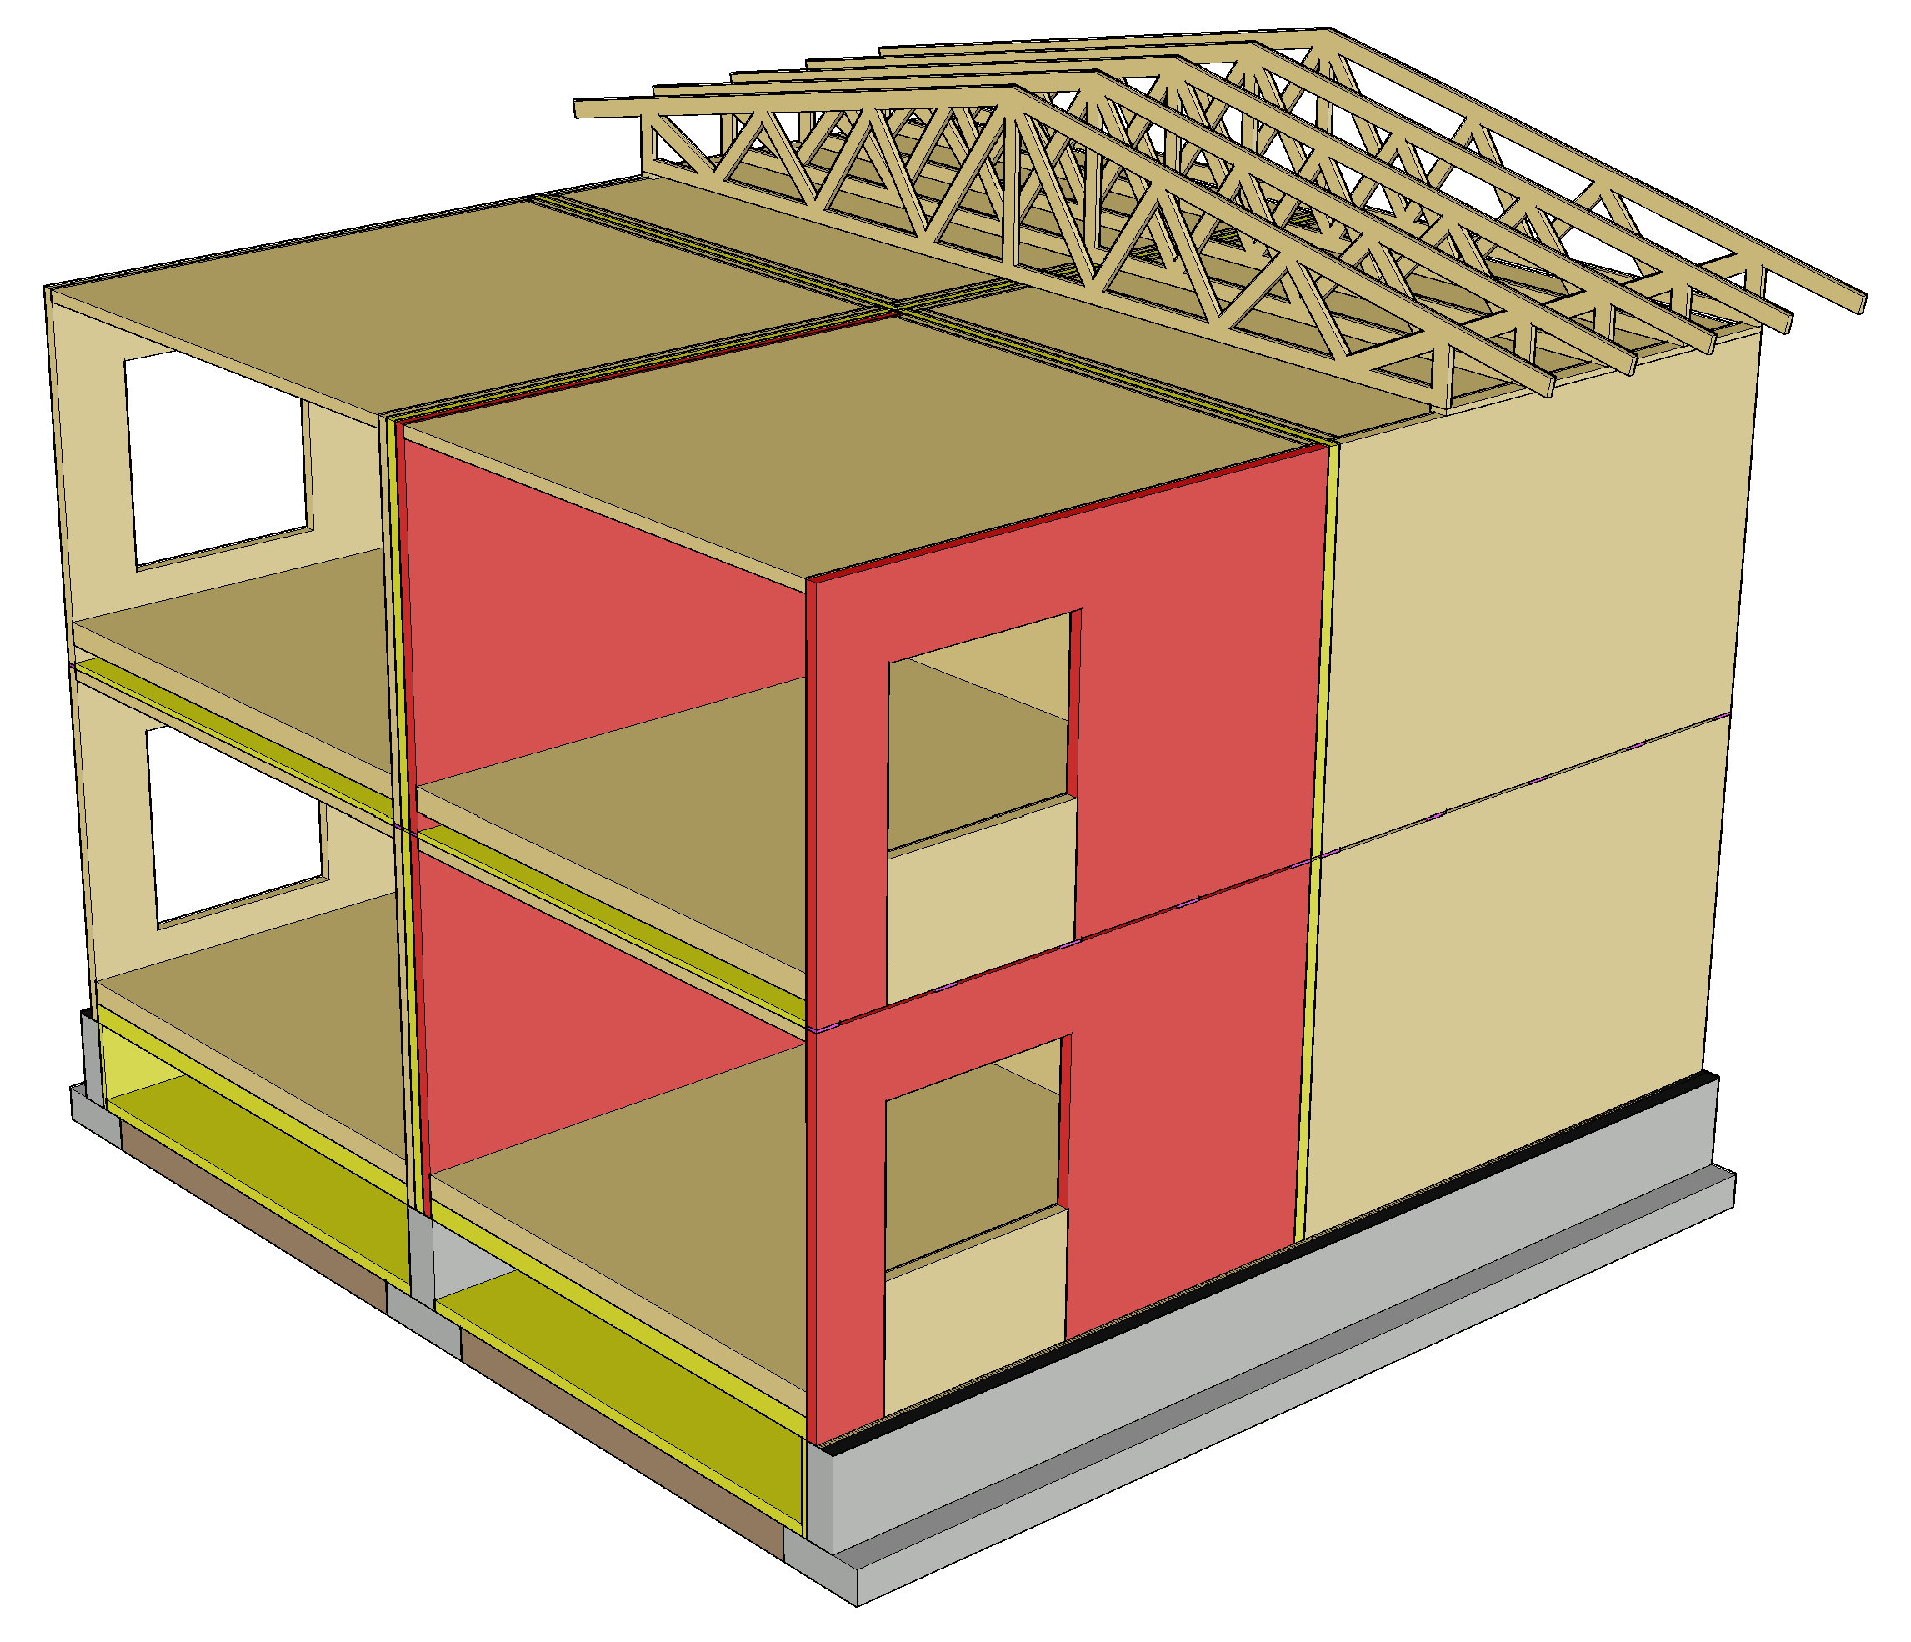
Pystykuormien alastuonti
Tilaelementtien kantavat seinät välittävät pystykuormat perustuksille, kuten tasoelementti-järjestelmässä
Kantavat ja jäykistävät rakennus-osat mitoitetaan kuten tasoelementtijärjestelmässä

Slide 31
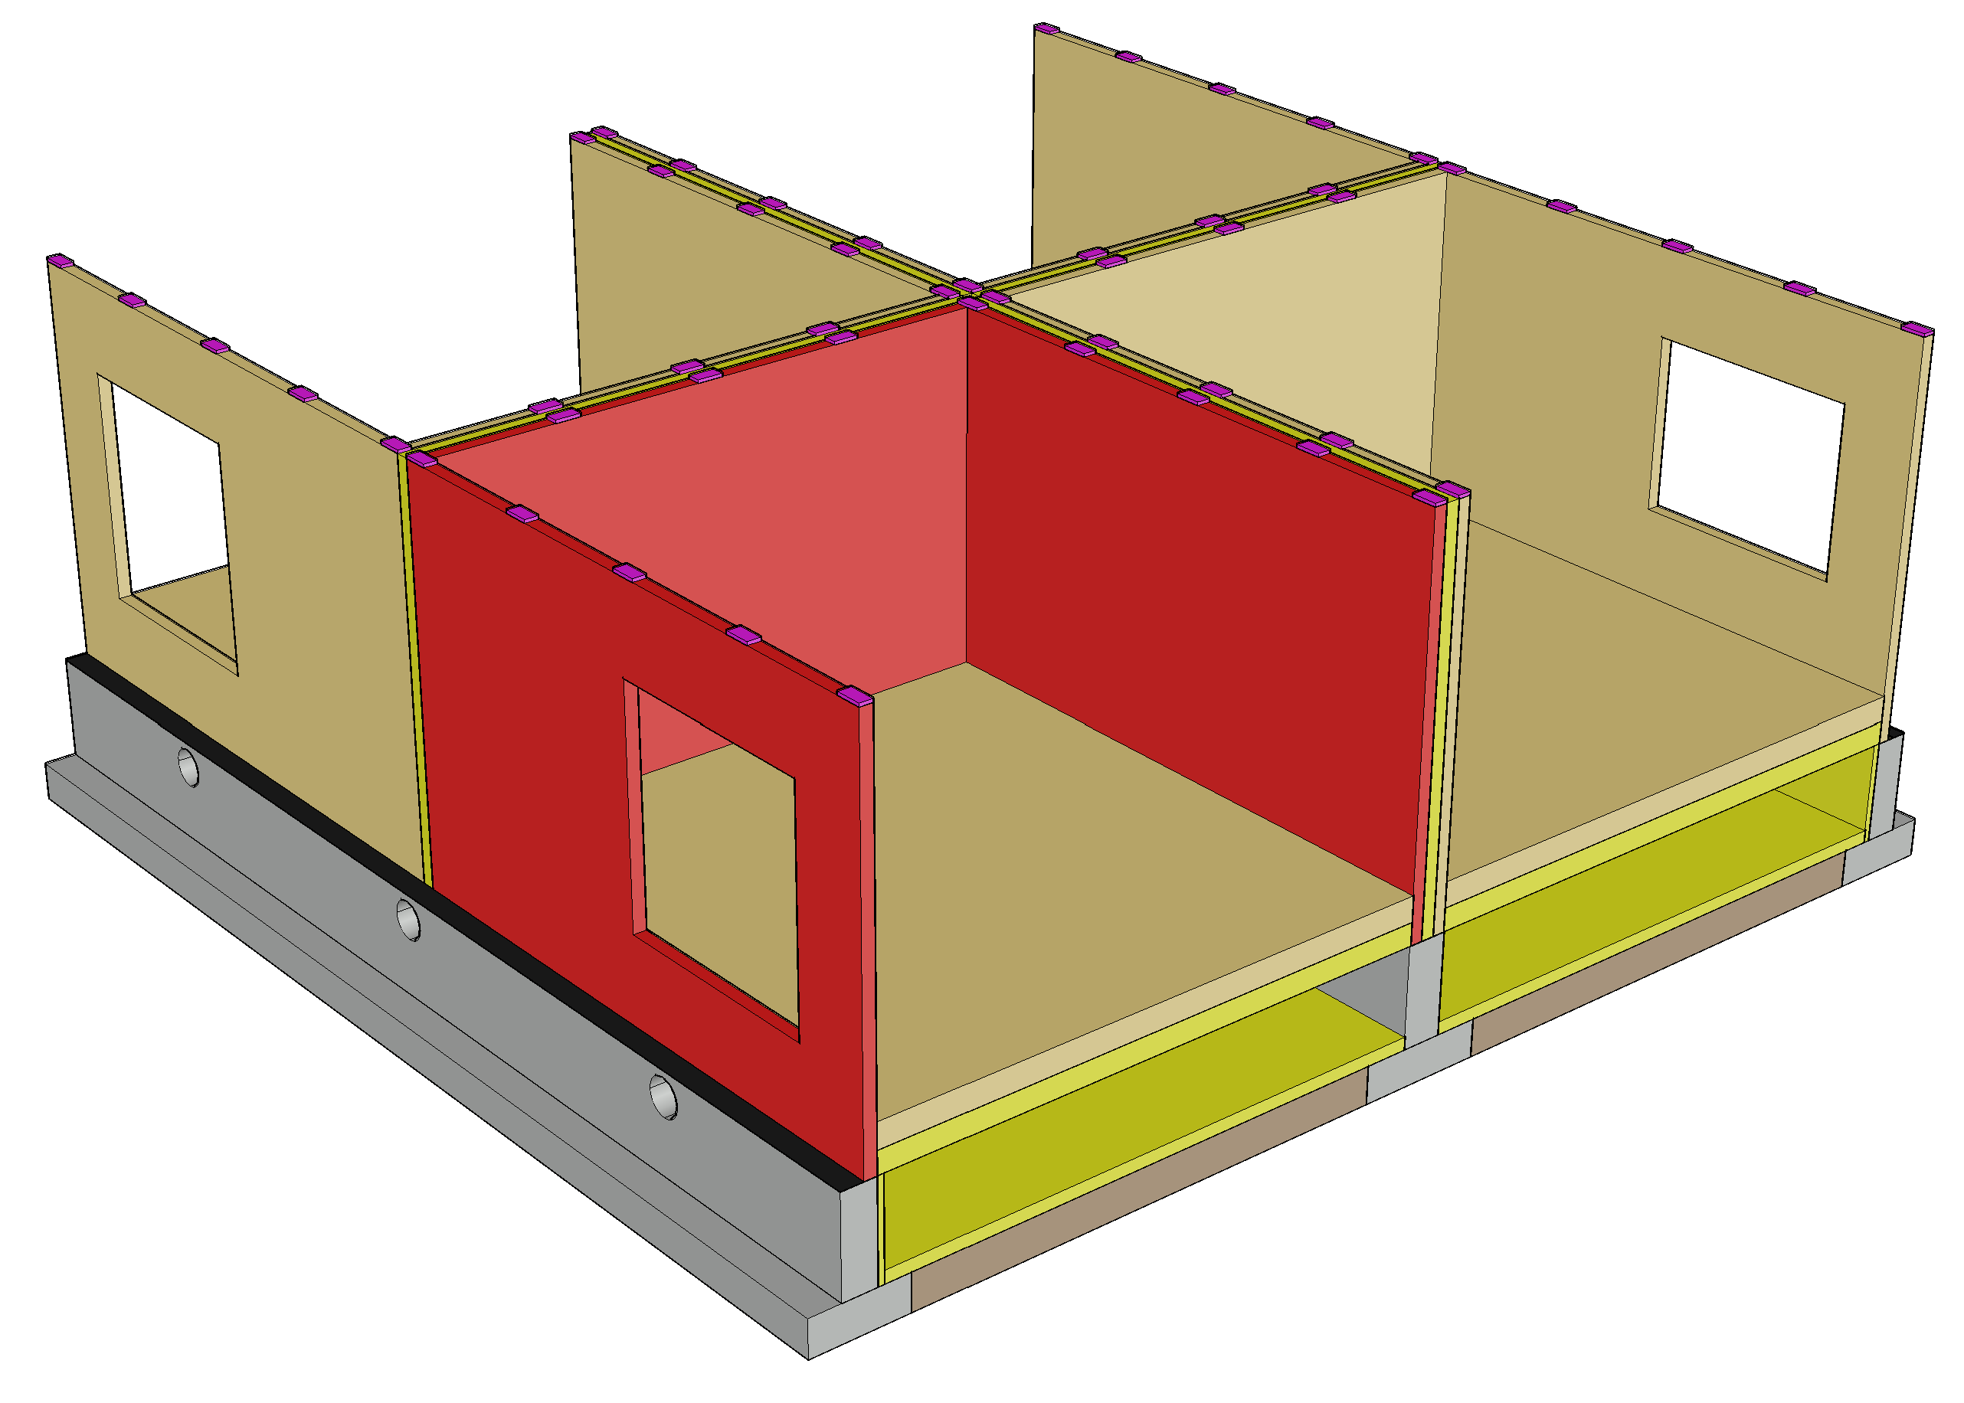
Rakennuksen jäykistysperiaate
Tilaelementin seinät mitoitetaan toimimaan levyjäykisteenä, kuten tasoelementtijärjestelmässä
Ranka- ja massiivipuulevyrakenteisten seinien mitoituksessa noudatetaan samoja periaatteita kuin tasoelementtijärjestelmässä

Slide 32
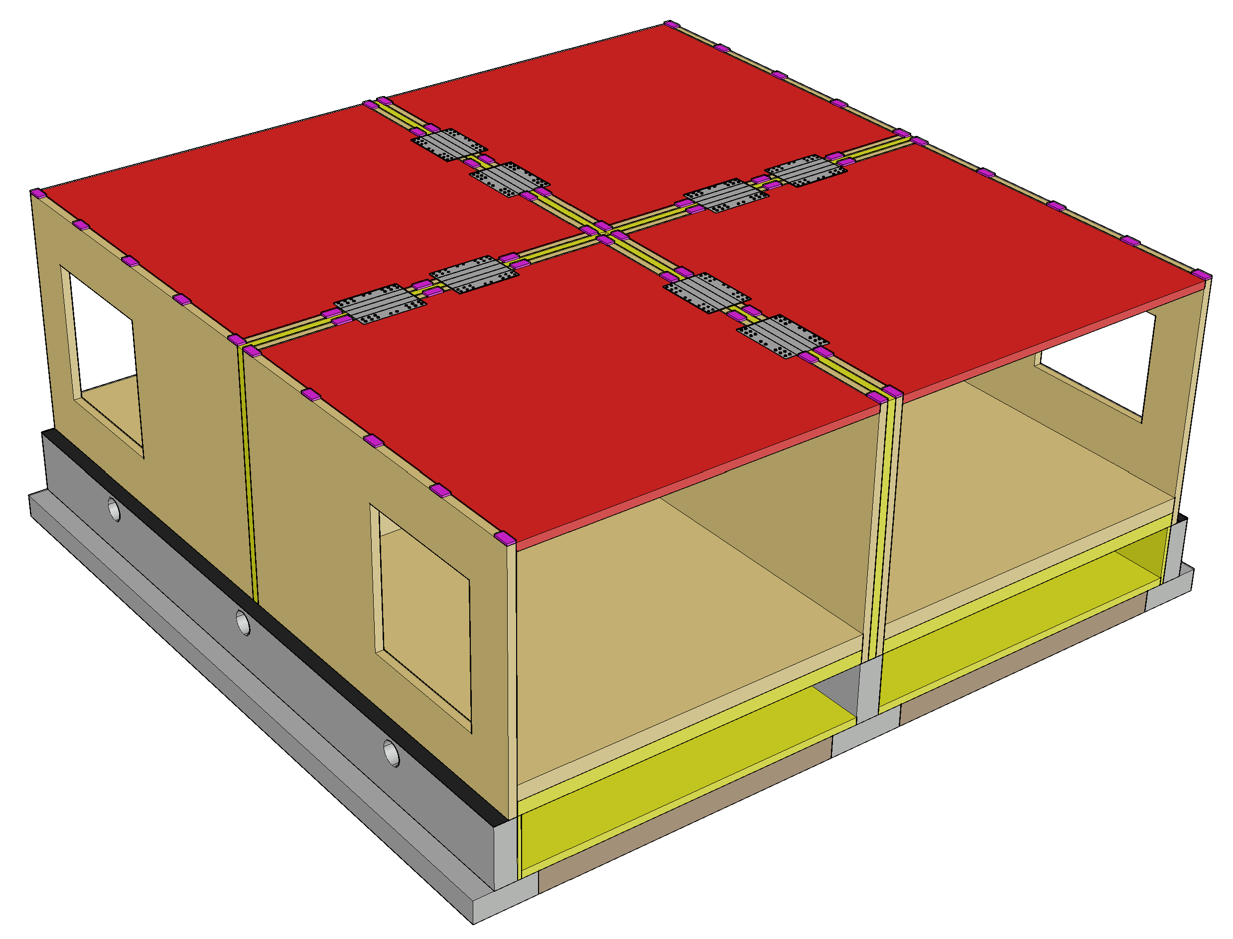
Rakennuksen jäykistysperiaate
Välipohjat mitoitetaan toimimaan levyjäykisteenä, kuten tasoelementtijärjestelmässä
Levyjäykisteenä voidaan käyttää lattian tai katon levytystä
Tilaelementtien kokoiset jäykistävät välipohjat tulee kytkeä toisiinsa siten, että syntyy yhtenäinen kokonaisuus

Slide 33
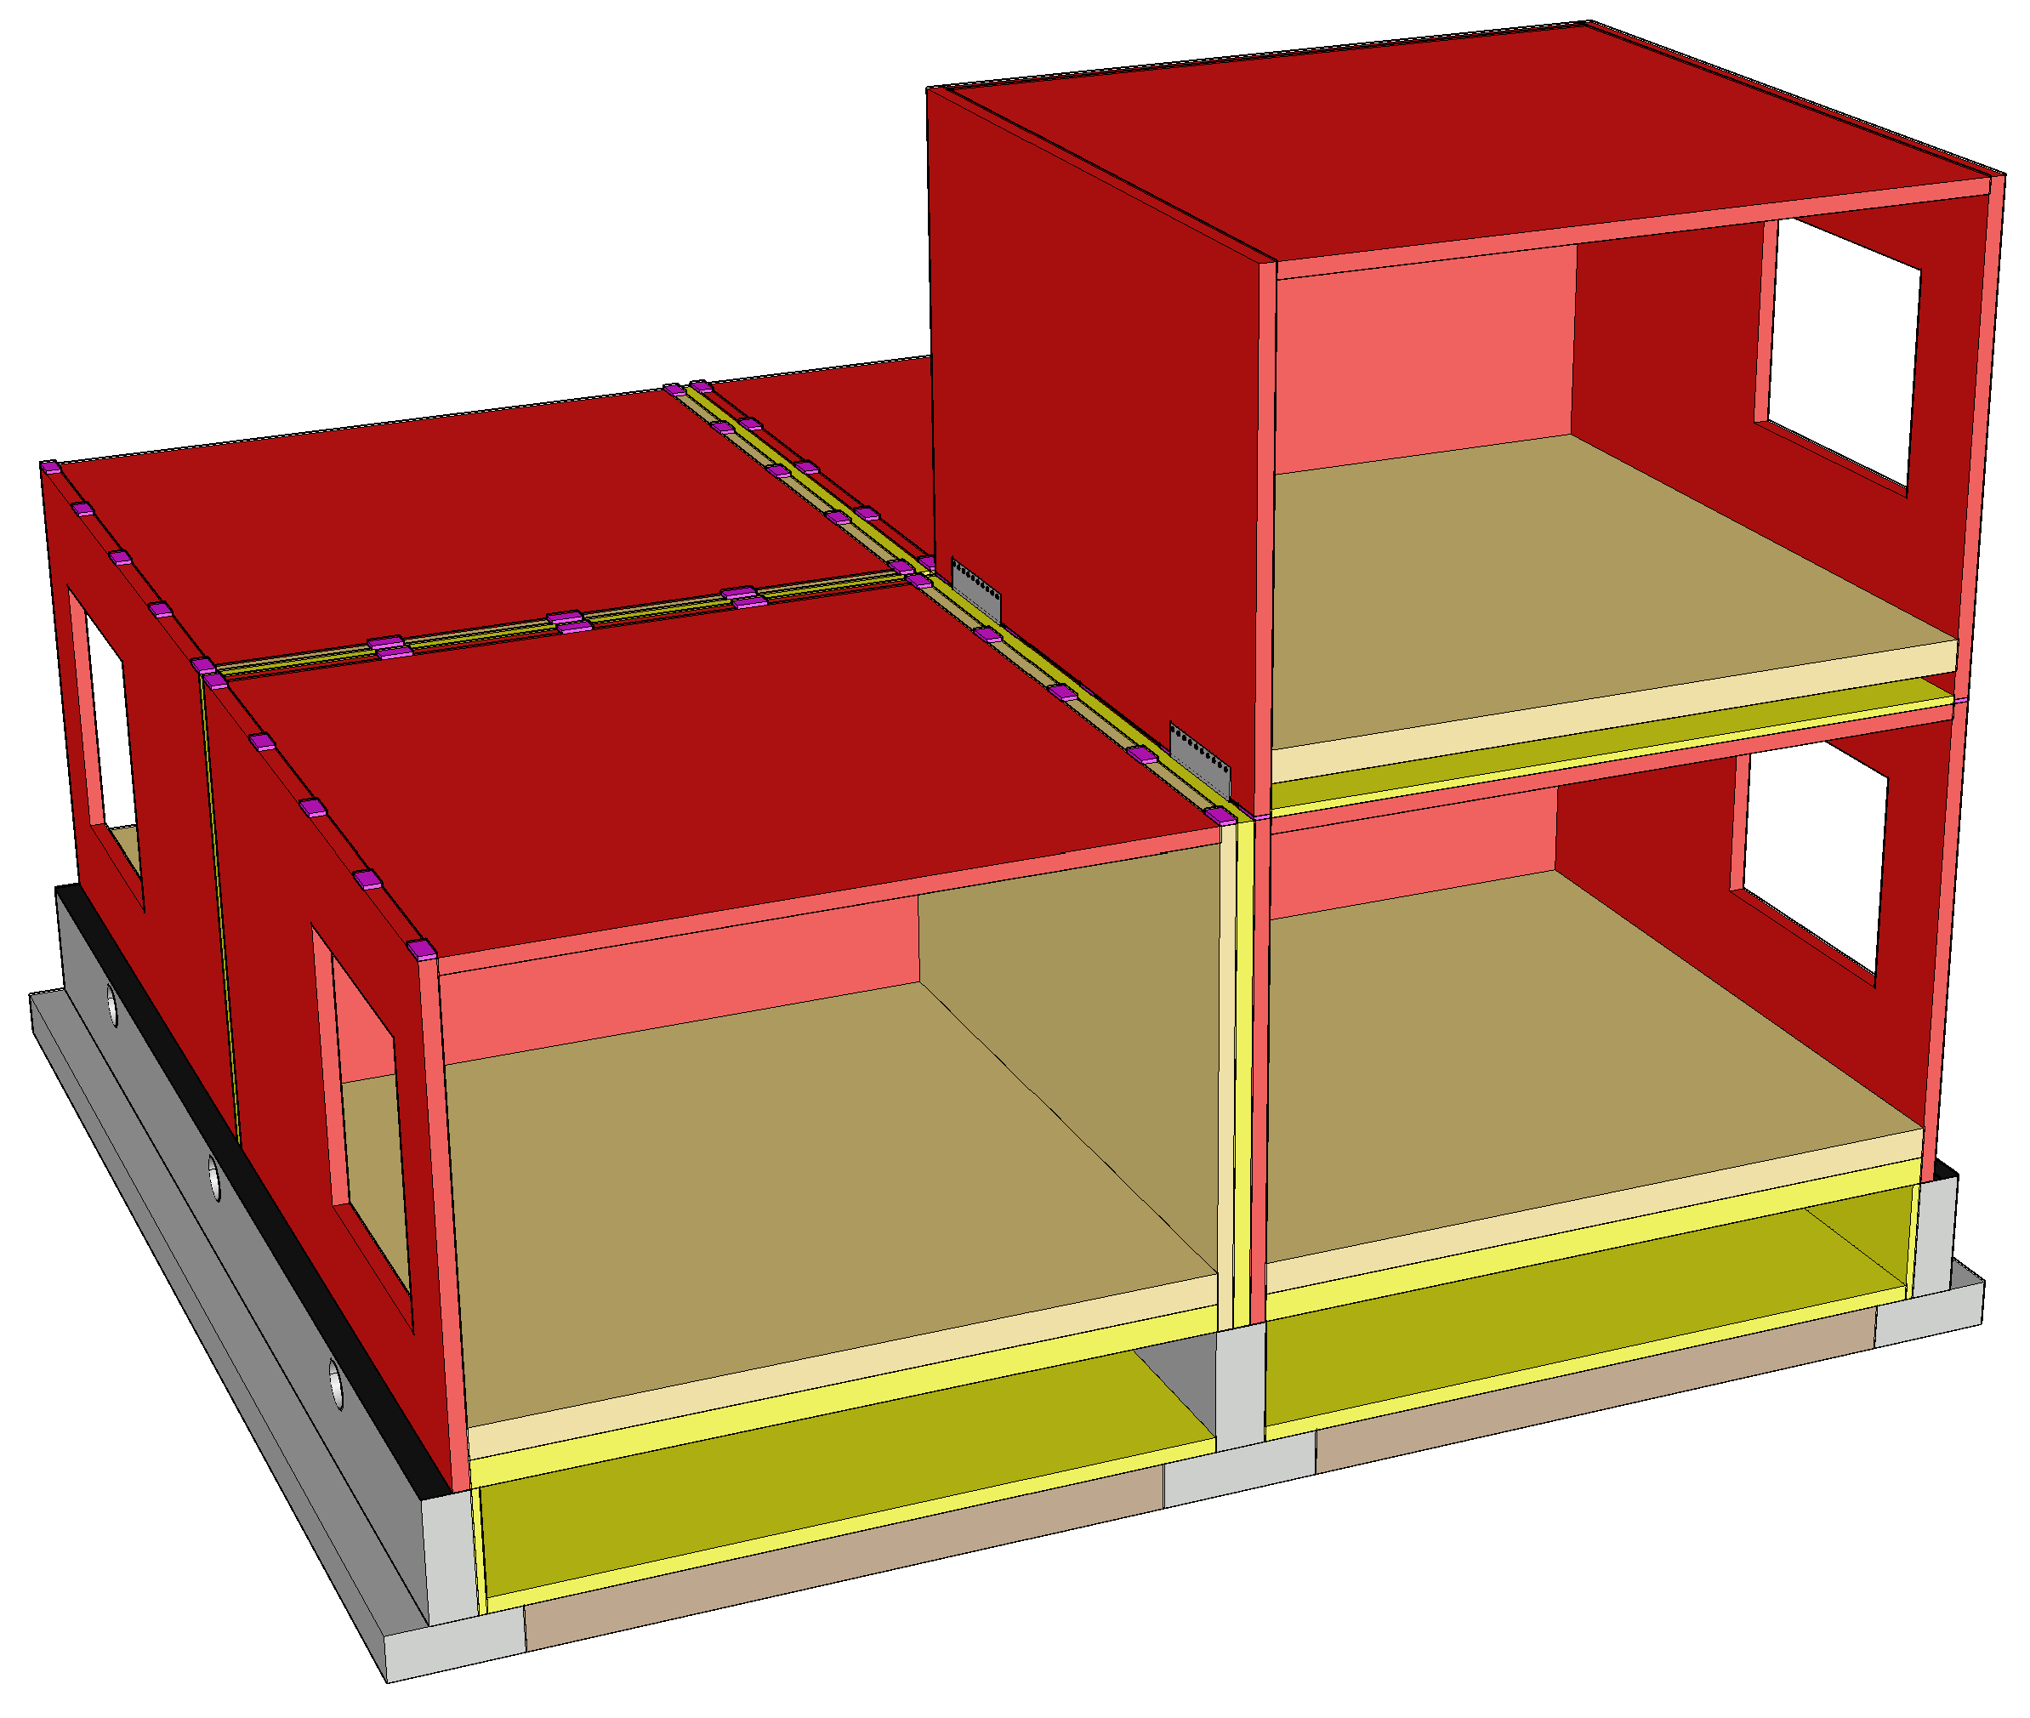
Rakennuksen jäykistysperiaate
Ankkurointivoimien pienentämisen ja jäykistävien seinien sijainnin osalta noudatetaan samoja periaatteita kuin tasoelementtijärjestelmässä
Kaksoisrunkoseinistä voidaan hyödyntää vain toinen runkopuolisko, mikäli tilaelementtien liitostekniikka ei ole sellainen, että molempiin puoliskoihin saadaan liitososat
Kuva: Tero Lahtela

Slide 34
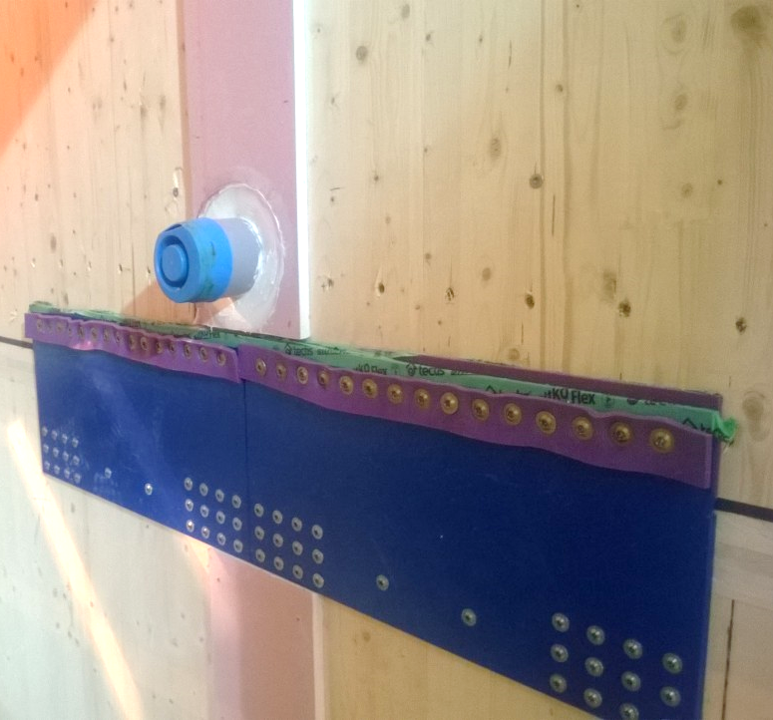
Liitoselimet
Tilaelementtien välisissä liitoksissa käytetään tavallisesti teräslevyjä ja ruuveja
Liitoselimien suunnittelussa tulee ottaa huomioon akustiset seikat (sivutiesiirtymä)
Kuva: Matti Yli-Sissala

Slide 35
Jatkuvan sortuman estäminen
Suositeltava menetelmä jatkuvan sortuman estämiseen on vaihtoehtoinen kuormansiirtoreitti
Hyödynnetään
Palkkeja
Seinämäisiä palkkeja
Elementtien välisiä liitoselimiä
Kuva: Tero Lahtela

Slide 36
Yläpohja palotilanteessa
Tilaelementin katto mitoitetaan toimimaan osastoivana rakennusosana (kerrososastointi) ja kantavana rakennusosana palotilanteessa
Tilaelementin katon tulee toimia kantavana ja osastoivana rakennusosana sekä alapuolisessa että ullakkopalossa

Slide 37
Välipohja palotilanteessa
Tilaelementin lattia ja katto mitoitetaan toimimaan osastoivana ja kantavana rakennusosana palotilanteessa
Mitoitusperiaatteet ovat samat kuin tasoelementtijärjestelmässä

Slide 38
Kantava seinä palotilanteessa
Kantavat seinät mitoitetaan toimimaan palotilanteessa, kuten tasoelementtijärjestelmässä
Tilaelementtien vaakarakenteiden jännevälit ovat tavallisesti niin lyhyitä, että tilan väliseiniä ei välttämättä tarvitse suunnitella toimimaan palotilanteessa

Slide 39
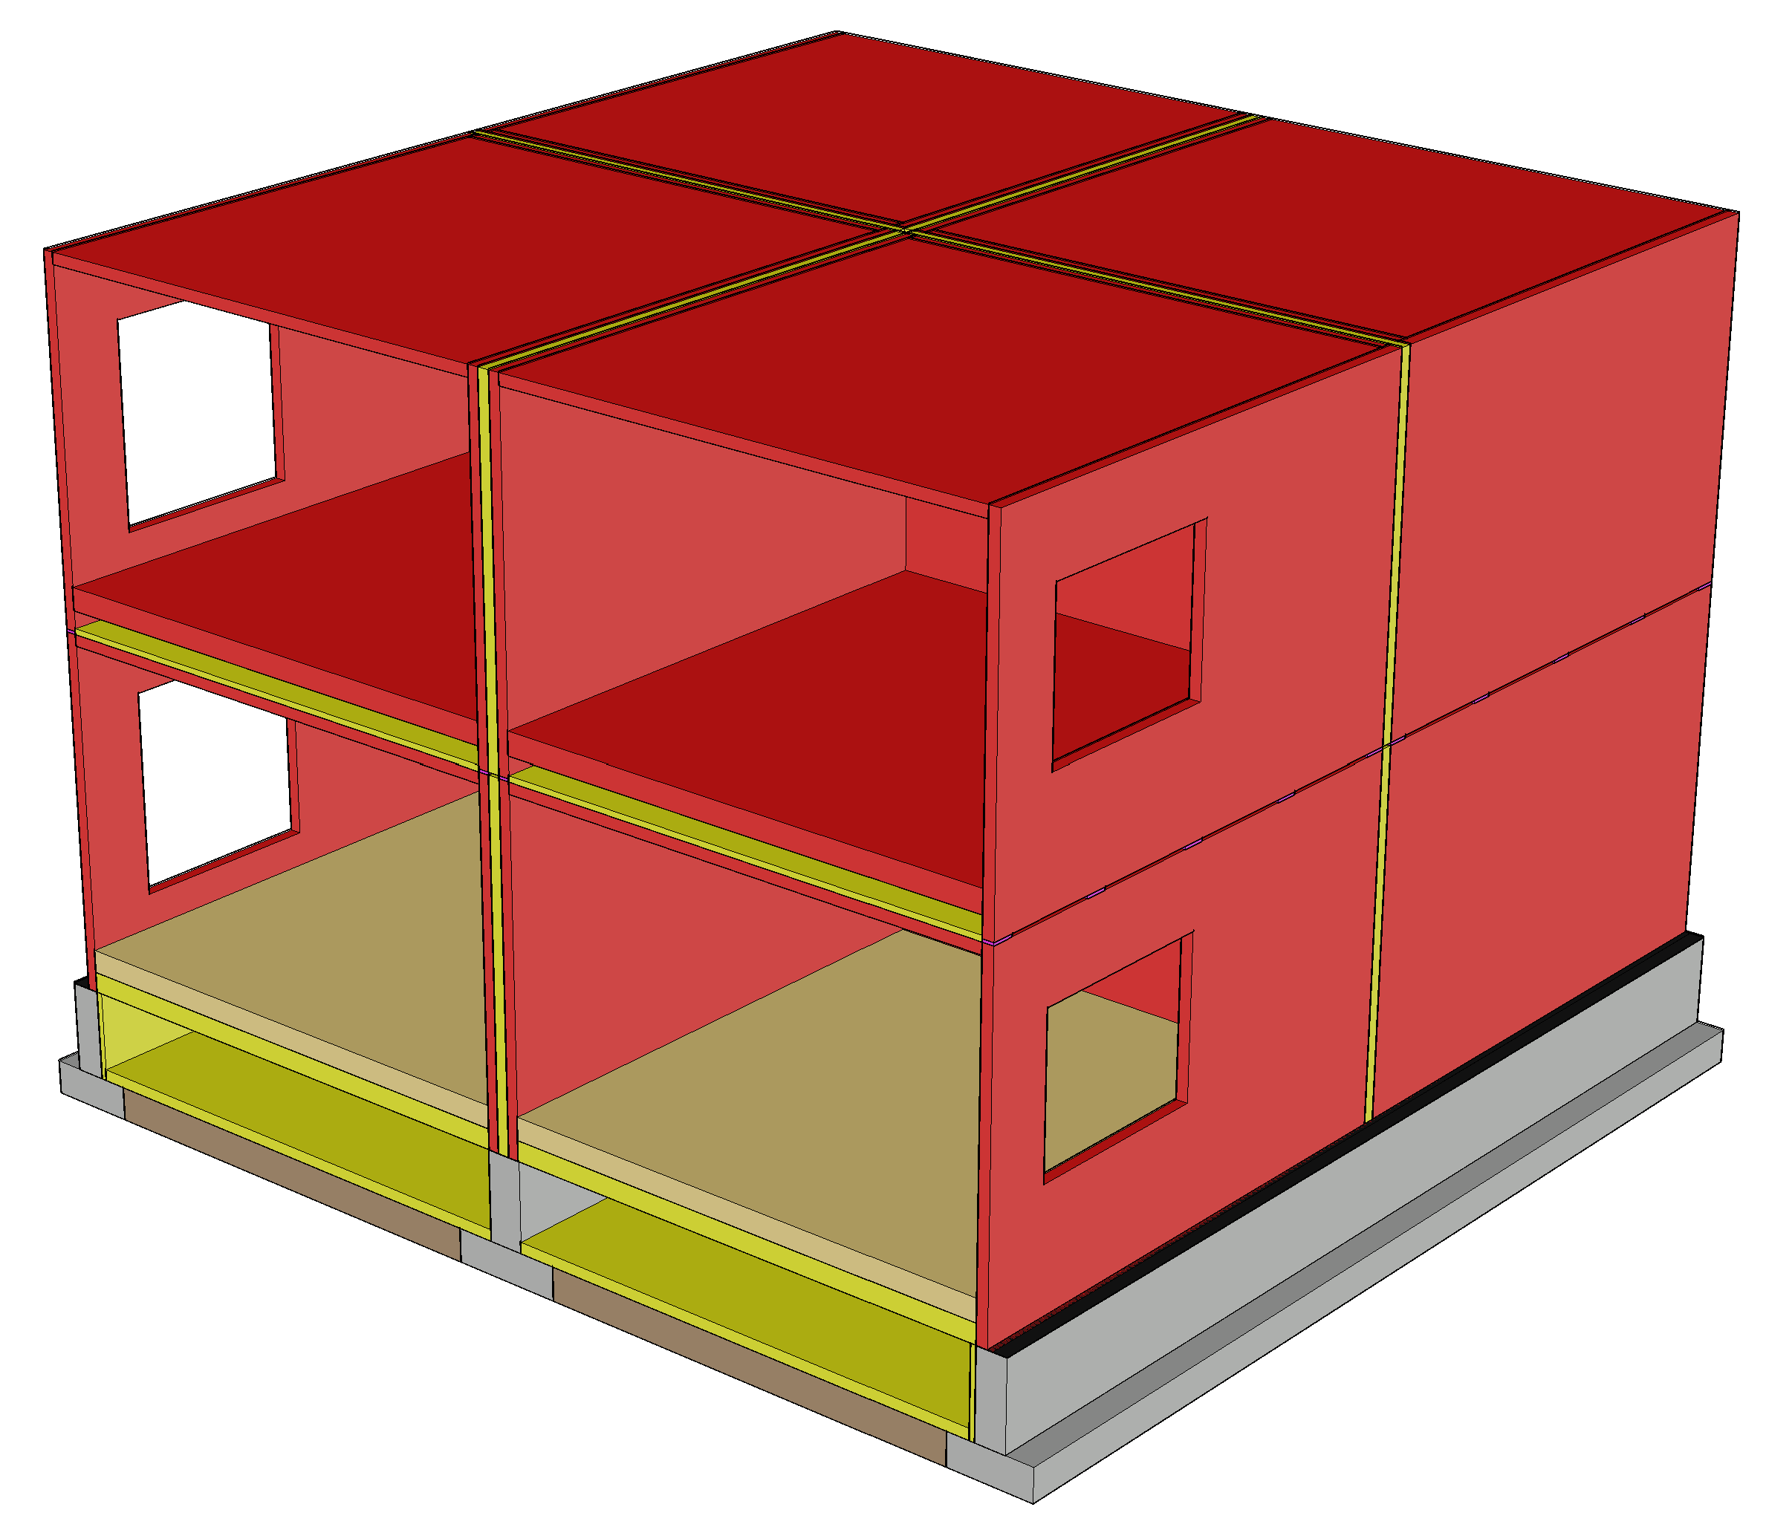
Rakennuksen jäykistys palotilanteessa
Palotilanteessa pyritään käyttämään samoja jäykisteitä kuin murtorajatilassa
Mitoitusperiaatteet ovat samat kuin tasoelementtijärjestelmässä

